Slide 1
Jardín chino y jardín japonés Filosofía de diseño
Selección de textos y fotografías por
José Elías Bonells

Slide 2
La filosofía de diseño del jardín chino
El budismo, el taoísmo y el confucionismo, son aspectos importantes de la filosofía clásica china y juntos han influido en la creación del Jardín Chino.
De los tres, el taoísmo tuvo la mayor influencia.
El pensamiento taoísta se centra generalmente en la naturaleza y en las relaciones entre la humanidad y el cosmos, con el fin de establecer la armonía entre el hombre y la naturaleza.
La mayoría de los jardines tenían diseños geométricos irregulares provenientes de la imagen de montañas naturales, ríos y lagos.

Slide 3
Sin embargo, dos tipos de jardín, el jardín del templo y el jardín del cementerio , a menudo tenían disposición geométrica regular influenciados por Confucio.
El Templo del Cielo del Parque de Beijing es un buen ejemplo.
La planificación clásica de la ciudad china conformada estrictamente a los principios del confucionismo.
Confucio proporcionó una estructura ordenada de las relaciones sociales y esto influyó en el diseño ordenado de las ciudades.
El budismo influyó en la imaginería poética de jardines con ideas poéticas que vienen de la mente humana.
Una piedra puede simbolizar una montaña, por lo que la concepción que el jardín chino una forma de arte abstracto.

Slide 4
Un jardín chino es "confuso y denso, dominado por enormes pilas de roca y un gran número de edificios de todo exprimidos en innumerables, a menudo espacios muy pequeños.
Su explicación es que los jardines chinos son diagramas cósmicos, revelando una visión profunda y antigua del mundo y del lugar del hombre en él.
Sin embargo, también han sido:
• el fondo de una civilización
• lugares donde los grandes poetas y pintores han conocido y trabajado
• llena de risas y las bromas y las escenas de los partidos obscenas, asignaciones amorosas, y los esfuerzos que buscan asilo aplicables a los innumerables nuevos ricos .

Slide 5
• ajustes para la contemplación pacífica
• ajustes para fiestas familiares y dramáticas elaboradas
• un dominio de 'una mujer con hazaña unida ... a robar por la noche y caer en el olvido bajo la superficie cristalina de [un estanque de jardín ", como en el sueño de la Cámara Roja y de la Familia Pa Chin)
Sueño en el pabellón rojo que fue escrito por Ts'ao Chan (1715-1763) y describe la vida de un rico mercader.
El jardín que trae a la vida pertenece a la tradición del jardín erudito que a su vez deriva de la tradición budista. El rojo representa la suerte en la cultura china.
Cabe señalar que gran confusión acerca de los resultados 'Chinese jardines' de la incapacidad de distinguir tres tipos de espacio.
En términos occidentales se les puede llamar parques naturales, patios internos , jardines sagrados .

Slide 6
Parques naturales chinos
China tenía parques durante la dinastía Shang (1766-1111 aC) en la que estaban tan valorados como el paisaje del deporte.
Pero estos no eran los jardines en el sentido moderno del término - que eran los parques naturales. 'Colinas y el agua' El término fue similar en significado al occidental "paisaje".
Las piedras, un componente esencial de los jardines chinos, vinieron del lago Tai, cerca de Suzhou, y se convirtieron en una característica de los jardines eruditos chinos.

Slide 7
Los patios internos chinos
En el sentido estricto de "espacio al aire libre cercado ', el jardín chino clásico era un patio rectangular interior unido a una vivienda.
Incluso en los tiempos del neolítico era costumbre que una vivienda para hacer frente a sur y de los asentamientos ,a ser en un eje norte-sur.
El interés en la orientación dirigida, en una fecha posterior, para el arte del feng shui.
Los patios estaban rodeados de edificios y, como en Pompeya , no había ventanas en las paredes exteriores y los ricos tenían más de un patio.
El más rico de todos, el emperador de China tuvo muchos patios con roles especializados - y él también utilizó los principios de diseño de la geometría estricta con un eje norte-sur.
En invierno sol entraba por el sur, en invierno el sol era demasiado alto para poder entrar.

Slide 8
Jardines sagrados chinos
El tipo de espacio que mejor se merece el "jardín chino" fue producto del confucionismo, el taoísmo y el budismo.
Los estudiosos utilizan estas ideas para hacer jardines privados adscritos a sus viviendas.
El confucionismo se asocia con el orden geométrico de la planificación nacional china y el pueblo.
Se desarrolló a partir de la religión antigua de China (culto a los antepasados) y era conocido como el Camino del Cielo Confucio (Kung-fu-tzu o Kongfuzi, 551-479 aC) se creía que estudian al hombre mejor, sobre todo el de las artes nobles: los ritos, la música, la escritura, las matemáticas, la conducción y el tiro con arco.

Slide 9
Estos se convirtieron en la base para la educación del "hombre bueno".
Se fomentaron las virtudes tradicionales chinas de la sensibilidad, el autocontrol y la armonía entre el hombre y el universo - que disponen de un hombre para servir al gobierno.
Los burócratas eran eruditos.
Tao esta relacionado con el taoísmo de Lao Tzu, pero no se desarrolló hasta 200 años después de su muerte (en sí misma fecha entre el 600 aC y 300).
El Tao es la fuente inefable de ser, un principio divino que subyace en el mundo natural.

Slide 10
Tao se convirtió en una religión mística que se apartó de los artificios y la etiqueta de Confucio.
El buen hombre era visto como alguien cuya vida se basaba en la naturalidad, no en la riqueza o estatus.
Esto se asoció con un enfoque más natural para el diseño de jardines.
El taoísmo también se asoció con una búsqueda después del elixir de la vida, ayudado por los viajes a las Islas de los Inmortales en el Mar del Este.
Las islas se convirtieron en un tema importante en el arte chino y, más tarde, el arte japonés.
Ellas han instalado fácilmente el tema anterior de "bosques y agua" pintura.

Slide 11
El budismo llegó a China desde la India (probablemente con los comerciantes de la Ruta de la Seda).
Fue adoptado entonces por el emperador y se transforma a través del contacto con la civilización china.
Esto trajo una tradición monástica a China a pesar de que no era necesario unirse a un monasterio. Los laicos pueden esperar si vivieran como los budistas - y tampoco tienen que negar las religiones antiguas.
Destacó el renacimiento en la Tierra Pura del Oeste y el Chan (similar al budismo zen japonés) hizo hincapié en la meditación.
Los jardines chinos, como las rocas utilizadas para formarlos, eran ayudas a la meditación.

Slide 12
China tenía una actitud de asimilación a la religión. La Geometría de Confucio se le unió, a través del budismo y el taoísmo, con una apreciación mística de la naturaleza en el diseño de jardines. Monasterios budistas comenzaron a hacer paisajes idealizados y, al parecer, la familia imperial siguió su ejemplo.
Fue a través del budismo chino que el amor de los bosques y el agua llegó a influir en el diseño de parques naturales grandes (por ejemplo, el Lago del Oeste ) y la realización de” los jardines chinos “' en los patios dentro de la Ciudad Prohibida.

Slide 13
Línea de tiempo: jardín chino historia del diseño
Al igual que Asia occidental y Europa, China cuenta con tres tipos primarios de espacio público exterior y vegetación: los parques nacionales de caza, jardines y jardines religiosos.
Aunque los parques antiguos de caza en China han desaparecido, los grandes parques imperiales de paisaje que son sus parientes cercanos sobreviven (por ejemplo, el Lago del Oeste y Beihai).
Ordenados patios internos, realizados bajo la influencia de Confucio, permanecen en las antiguas ciudades chinas. Representaciones estilizadas del mundo natural elaborado por académicos bajo la influencia del taoísmo y el budismo se han hecho famosos como "los jardines eruditos de China".

Slide 14
.CRONOLOGIA DE LOS JARDINES CHINOS
c600 aC Lao Tzu
563-483 aC Buda
551-479 aC Confucio
500 BCE Tiger Hil l
300 pinturas de laca chinos BCE (en bronce) que muestra cazadores, posiblemente en los parques de caza.
240 aC Shang-lin Hunting Park en un Ch'ang
68 CE budismo llega a China y el primer templo budista en Luoyang
604 CE Lo-yang Pleasure Park en Luoyang

Slide 15
612 CE Ono-no-Imoko visita a China como un emisario de Japón
1000 CE pintura paisajística china se estableció. Mi Fu (o Mi Fei 1051-1107), tomó una piedra como su "hermano" y un arco para cada día. Él creó el "estilo de Mi" de la pintura de paisaje de tinta de lavado y era un gran calígrafo.
1044 CE La Desbordante Pavilion Waves en Suzhou
1126 Juchen captura de Hangzhou y el Lago del Oeste desarrollado como un parque paisajístico
c1200 CE Parque Beihai en Pekín
1275 CE Marco Polo visita China y describe la Ciudad Prohibida y Hangzhou

Slide 16
1421 CE Beijing se convierte en la capital de China
1440 El Master-of-Nets Garden Pesca en Suzhou
1703 El Verano Imperial Mountain Resort en Chengde
1872 Hu Xue-yan Villa (Hu Xueyan Garden)

Slide 17
Una clasificación de los tipos de jardines chinos
En pre-siglo 20th en China, los jardines fueron diseñados como un arte abstracto inspirado por el paisaje natural, la montaña y el paisaje y en particular el agua.
Jardines, entendidos como espacios al aire libre diseñados estéticamente que infunden todos los aspectos de la vida.
Esto se ve confirmado por las pinturas antiguas, gantha, la arqueología y los sitios sobrevivientes.

Slide 18
Los diferentes tipos de espacio se hicieron para diferentes grupos de usuarios y los tipos chinos más comunes de jardín, pueden ser clasificados como sigue:
1. Imperial parque de caza
2. Royal garden (jardín imperial)
3. Jardines de templos (incluyendo Jardín Bhuddhist , Jardín Dao y Jardín Confucio)
4. Jardín Académico (jardín privado)
5. Jardines de Cementerios
6. Parque Natural Scenic (Resort Park)
7. Jardines de Colegios
8. Patios

Slide 19
Jardín chino Filosofía de diseño
Maggie Keswick resume las características distintivas de los jardines chinos y japoneses de la siguiente manera:
Un jardín japonés tiene: "exquisitos arreglos de piedra y musgo, sus pinos cuidados y arroyos secos, y sobre todo su sentido de ser tan perfecto en sí mismo, que (como Mishima escribió) el visitante se siente aún la intrusión de sus propios sentidos al jardín constituye una violación .
Shinto , la religión tradicional de Japón, tenía un fuerte sentido de dioses y espíritus de la naturaleza.
Este fue un terreno fértil para la introducción del budismo y estableció una tradición japonesa que las ideas extranjeras fueron estudiadas con entusiasmo y luego se transformaron en una versión japonesa.

Slide 20
Existen varios tipos de espacio "jardín" se pueden distinguir (la palabra no se adapta bien a los dos primeros):
1. Los árboles y los bosques sagrados en que los dioses sintoístas se cree que residen.
2. La extensión de grava blanca en la que se colocó un santuario sintoísta
3. El patio interior (tierra emergió niwa) para el trabajo al aire libre
4. El espacio delante de un palacio imperial, que se utiliza para eventos de la corte y la superficie en la grava blanca debido a que el emperador estaba relacionada con los dioses
5. Los espacios sagrados budistas que el mundo conoce como un jardín japonés

Slide 21
Una visita de Ono-no-Imoko a China es considerado como el punto de partida para el desarrollo de los jardines japoneses que sobreviven.
Él trajo a Japón, tanto la idea de hacer jardines y un enfoque budista para su diseño.
Un libro publicado C1100 [Sakutei-ki (notas sobre la construcción de jardines)] da los principios de este enfoque:
• hacer una simbólica re-recreación de un paisaje ideal
• crear una visión de la Tierra Pura del Buda Amida .
crear una imagen de las Islas de los Inmortales
• ayudar al hombre a meditar - y tomar el camino hacia el despertar espiritual
• facilitar el descenso de los espíritus tutelares
• estimular la sensación de un espacio bellamente japonés poblado de divinidades

Slide 22
Pierre y Rambach Susanne ve esos objetivos como pertenecientes a la búsqueda de la "física y espiritual ... para la longevidad ", utilizando la longevidad en el sentido de" mantener el estado de la juventud “.
El enfoque de diseño budista comenzó con los monjes, pero fue adoptado por los emperadores y nobles, siempre con la continuidad y por lo general con el cambio.
La continuidad fue el énfasis en el papel de la meditación en el diseño del jardín. Los cambios tuvieron varias causas: 1.- la necesidad de mantener la construcción de re-palacios y jardines después de su destrucción por el fuego - terremotos de Kioto y tormentas con relámpagos son una causa común de fuego, 2.- el sintoísmo creencia de que la muerte podría contaminar un edificio y obligan a construir de nuevo,

Slide 23
3.- cambios de la moda y la imaginación de los diseñadores, 4.- la realización de jardines de la familia imperial y la nobleza - que eran naturalmente más interesados ​​en el placer de los monjes, y más aún después de poder real se perdió a los shogunes, 5.- contactos con China y, en ocasiones, de otros países.
Hay tres tipos de jardines budistas que se pueden distinguir:
1. Influenciado por la Tierra Pura (Amida) Budismo. El objetivo era hacer una contraparte física del tipo de mandala, que muestra un Buda sentado delante de un templo y un jardín en primer plano.
Jardines representando la Tierra Pura.

Slide 24
2. Influenciados por el budismo zen. Estos jardines fueron para la meditación. Eran composiciones abstractas que muestran el mundo reducido a sus elementos esenciales. Realización y mainting tales jardines es una actividad espiritual.
3. Jardines del monasterio. Debido a que se han realizado en las montañas boscosas (por la secta del Budismo Shingon) era necesario llegar a un acuerdo entre el sintoísmo (que los tratan como árboles sagrados) y el budismo (que los trata como montañas sagradas).
Esto se logró mediante (1) prescindir de las paredes que habían encerrado templos budistas (2) con extensiones de grava blanca en el diseño del jardín.

Slide 25
La ceremonia del té se convirtió en un factor importante en el diseño de jardines e ilustra los cambios.
La ceremonia fue introducido en Japón desde China en 1191, ya que el consumo de té era una ayuda para la meditación.
La ceremonia del té involucró a un grupo pequeño de compañeros que beben de la misma copa.
En el siglo XVI, la ceremonia se formalizó, en los jardines de té y jardines paseo, con una ruta especialmente diseñada que conduce a los pabellones especiales.
El emplazamiento de los pabellones se convirtió en un objetivo primordial en el diseño de jardines, con escalones artísticamente colocado para proteger las plantas de los cochecitos y el atuendo de la silla de paseo.
Los jardines de té también tenían linternas de piedra para la ceremonia que tenia lugar después del anochecer.

Slide 26
La progresión de los jardines japoneses de lo religioso a lo secular refleja en cambios en su patronato:
• monjes
• emperadores
• señores militares
• las familias ricas
Historia de los jardines japoneses
Interés japonés en la historia jardín japonés desarrollado en el siglo XX se ha visto afectado por un sentimiento de superioridad presumida rayando en el racismo.
La actitud Seiko Goto es representativa.

Slide 27
En El Jardín Japonés: puerta de entrada al espíritu humano de Nueva York:
Seiko escribe que “Los jardines en el Japón, a diferencia de los jardines franceses, nunca han sido meros ornamentos para los desfiles y actuaciones.”
Incluso cuando un jardín japonés está diseñado para eventos sociales o teatrales, cada elemento natural es tratado como si fuera como una personalidad, mientras que en los jardines franceses, los árboles y las flores puede ser entendidos como elementos para crear una vista o hacer que se asemejen a los patrones bordados elaborados .

Slide 28
Un francés tendría derecho a responder que "Jardines de Francia, a diferencia de los jardines japoneses, nunca han sido meros ornamentos. Incluso cuando un jardín francés está diseñado para eventos sociales o teatrales, cada elemento natural es parte de una visión del mundo que incorpora los principios de la Ilustración, que sentó las bases de la ciencia moderna, mientras que en los jardines japoneses, los árboles y las flores pueden ser elaborados patrones que se asemejen al tratamiento ornamental de tejidos y cerámicas.

Slide 29
El jardín japonés
Los jardines japoneses son jardines tradicionales que crean en miniatura paisajes idealizados, a menudo de una manera muy abstracta y estilizada. Los jardines de los emperadores y nobles fueron diseñados para la recreación y el placer estético, mientras que los jardines de budistas templos fueron diseñados para la contemplación y la meditación.
Los jardines japoneses se desarrollaron bajo la influencia de los jardines chinos , pero los diseñadores de jardines japoneses poco a poco comenzaron a desarrollar su propia estética, basada en materiales y cultura japonesa.

Slide 30
Estilos japoneses son el jardín karesansui , jardines japoneses de roca o jardines zen, que son los jardines de meditación, donde la arena blanca reemplaza el agua; roji , jardines sencillos y rústicos con casas de té, donde la ceremonia japonesa del té se lleva a cabo; Kaiyu-shiki teien-, el paseo marítimo o los jardines paseo, donde el visitante sigue un recorrido por el jardín para ver paisajes cuidadosamente compuestos, y el tsubo-Niwa, jardines patio pequeño.
Por el período Edo , el jardín japonés tenía su aspecto distintivo.
Desde el final del siglo XIX, los jardines japoneses también se han adaptado a la configuración de los occidentales.

Slide 31
Orígenes de los jardines japoneses
Los jardines japoneses aparecieron por primera vez en la isla de Honshu , la isla central grande de Japón.
En su aspecto físico se vieron influidos por las distintas características de los paisajes agrestes Honshu, picos volcánicos, valles estrechos y arroyos de montaña con cascadas y cascadas, lagos y playas de piedras pequeñas.
También fueron influenciados por la gran variedad de flores y especies diferentes de árboles, árboles de hoja perenne en particular, en las islas, y por las cuatro estaciones en Japón, incluyendo veranos calurosos y húmedos e inviernos nevados.

Slide 32
Los jardines japoneses tienen sus raíces en la religión japonesa sintoísta , con su historia de la creación de ocho islas perfectas, y del Shinchi, los lagos de los dioses.
Santuarios prehistoricos sintoístas al kami , los dioses y los espíritus, se encuentran en las playas y en los bosques de toda la isla.
A veces se tomaba la forma de las rocas inusuales o árboles, que fueron marcados con cuerdas de fibra de arroz ( shimenawa ), y rodeado con piedras o guijarros blancos, símbolo de pureza.
El patio de grava blanca se convirtió en un rasgo característico de los santuarios sintoístas , Palacios imperiales, templos budistas, y los jardines zen.

Slide 33
Los jardines japoneses también fueron fuertemente influenciados por la filosofía china del taoísmo , y el budismo Amida , importado de China en o alrededor de 552 AD.
Leyendas taoístas hablaban de cinco islas montañosas habitadas por los ocho inmortales , que vivían en perfecta armonía con la naturaleza. Cada Inmortal voló desde su casa en las montañas en la parte posterior de una grulla .
Las propias islas estaban situadas en la parte posterior de una tortuga enorme.
En Japón, las cinco islas de la leyenda china se convirtió en una isla, llamada Horai-zen, o Monte Horai .

Slide 34
Las réplicas de esta legendaria montaña, símbolo de un mundo perfecto, son una característica común de los jardines japoneses, como son las rocas que representan a las tortugas y grullas.
Los primeros jardines japoneses grabados eran los jardines de recreo de los emperadores japoneses y los nobles.
El jardín chino tuvo una influencia muy fuerte en los jardines japoneses tempranos.
De la pequeña cantidad de evidencia disponible literaria y arqueológica que los jardines japoneses de esta época eran versiones moderadas de los jardines imperiales de la dinastía Tang , con grandes lagos salpicados de islas y montañas artificiales .

Slide 35
Jardines del período Heian (794-1185)
En 794, al comienzo de la Período Heian , la corte japonesa trasladó su capital a Heian-Kyo (actual Kioto).
Durante este período, hubo tres diferentes tipos de jardines, jardines palacio y los jardines de los nobles de la capital, los jardines de las villas de las afueras de la ciudad, y los jardines de los templos
El diseño del jardín se determinó estrictamente de acuerdo con los principios de la tradicional de la china geomancia o feng shui .

Slide 36
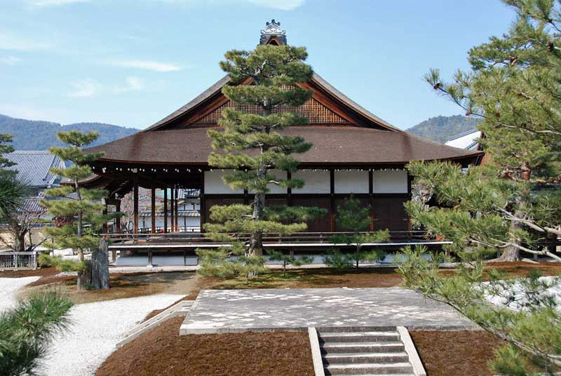
Notes:
Daikaku-ji

Slide 37
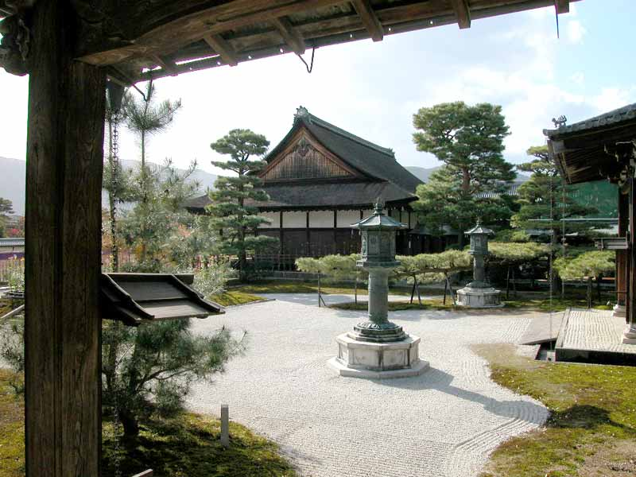
Notes:
Daikaku-ji

Slide 38
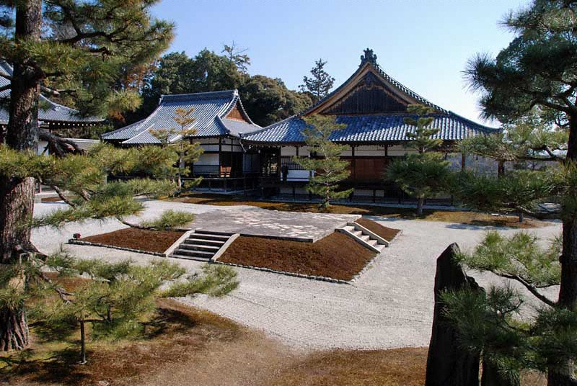
Notes:
Daikaku-ji

Slide 39
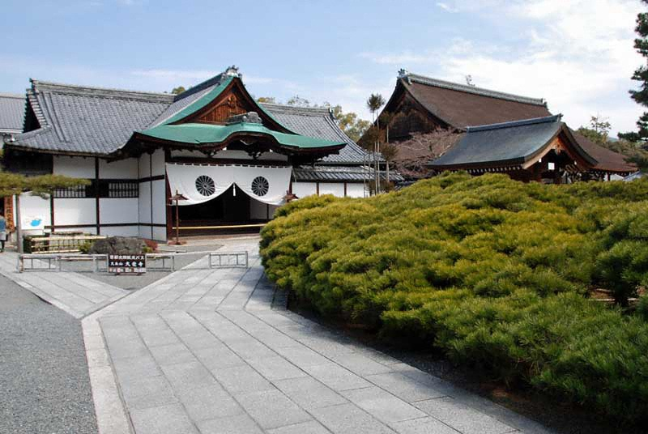
Notes:
Daikaku-ji

Slide 40
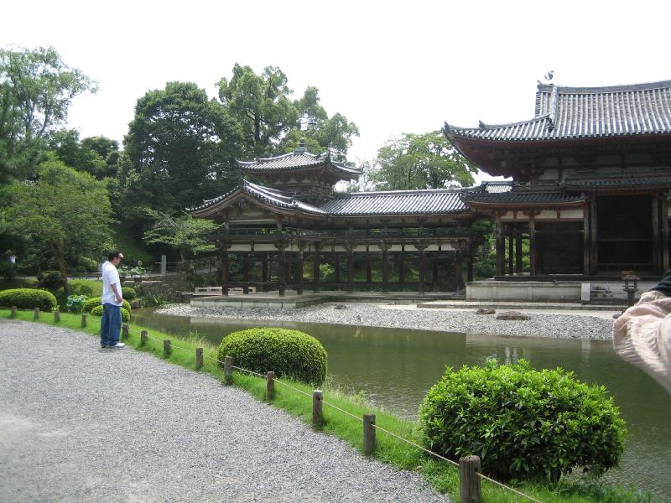
Notes:
Byodo-in

Slide 41
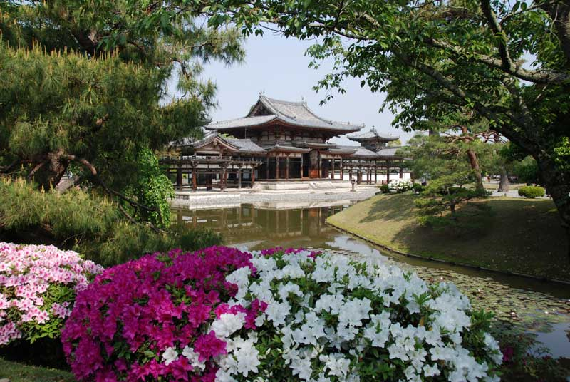
Notes:
Byodo-in

Slide 42
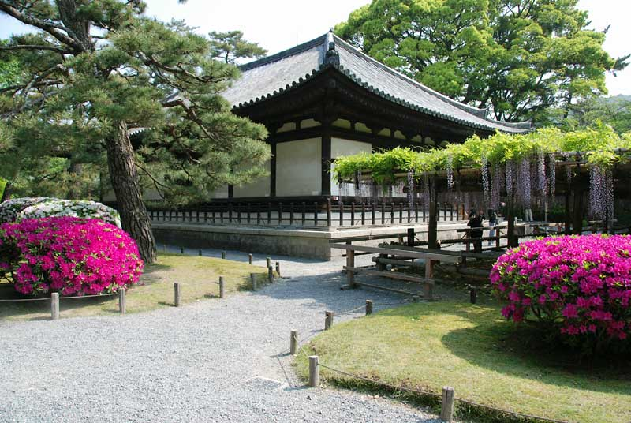
Notes:
Byodo-in

Slide 43
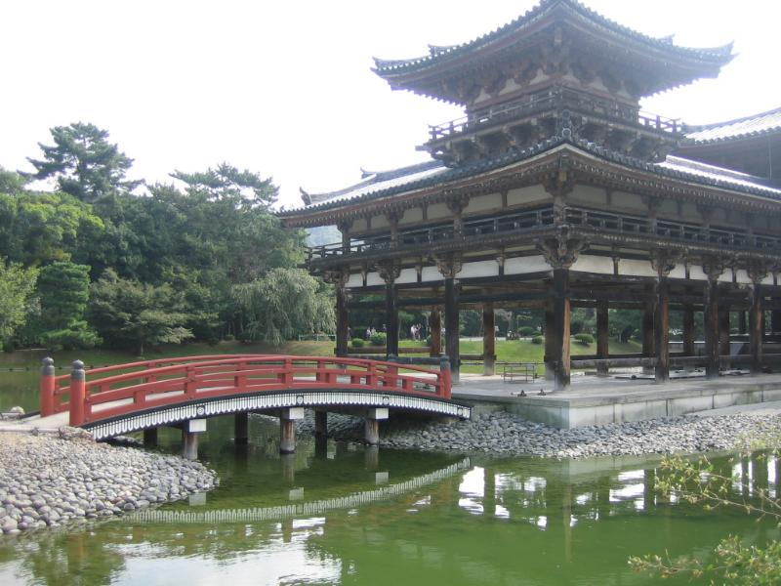
Notes:
Byodo-in

Slide 44
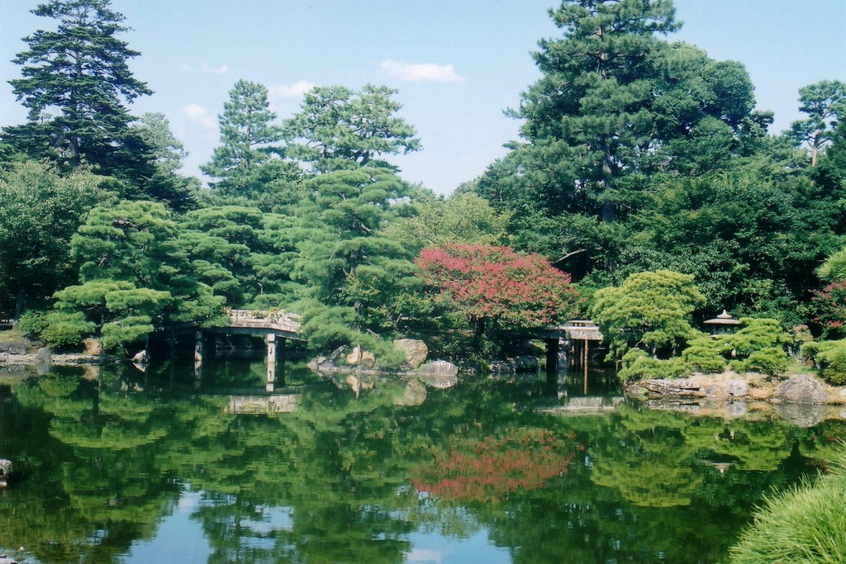
Notes:
Kyoto.-Imperial Palace

Slide 45
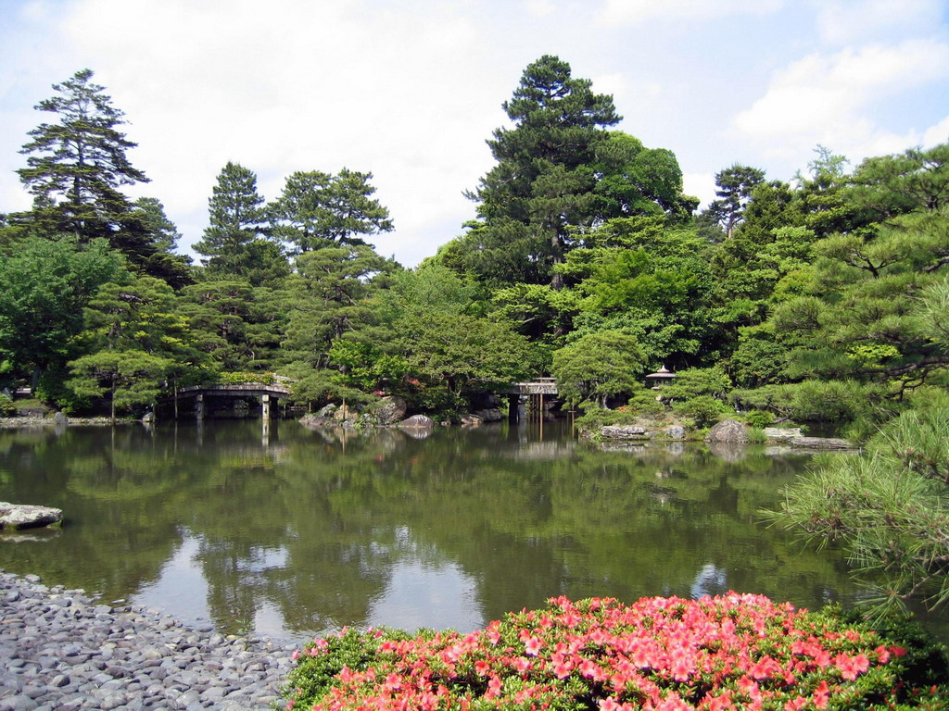
Notes:
Kyoto.-Imperial Palace

Slide 46
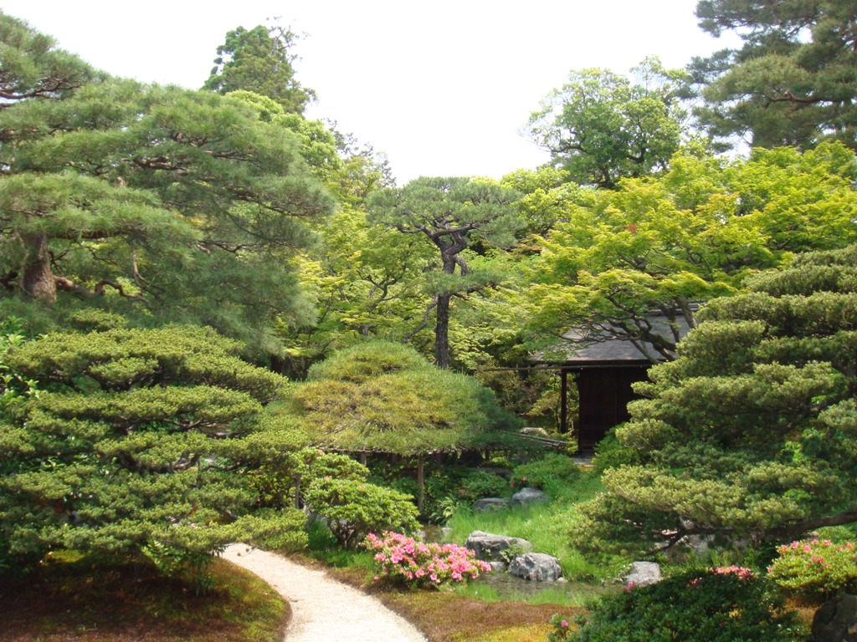
Notes:
Kyoto.-Imperial Palace

Slide 47
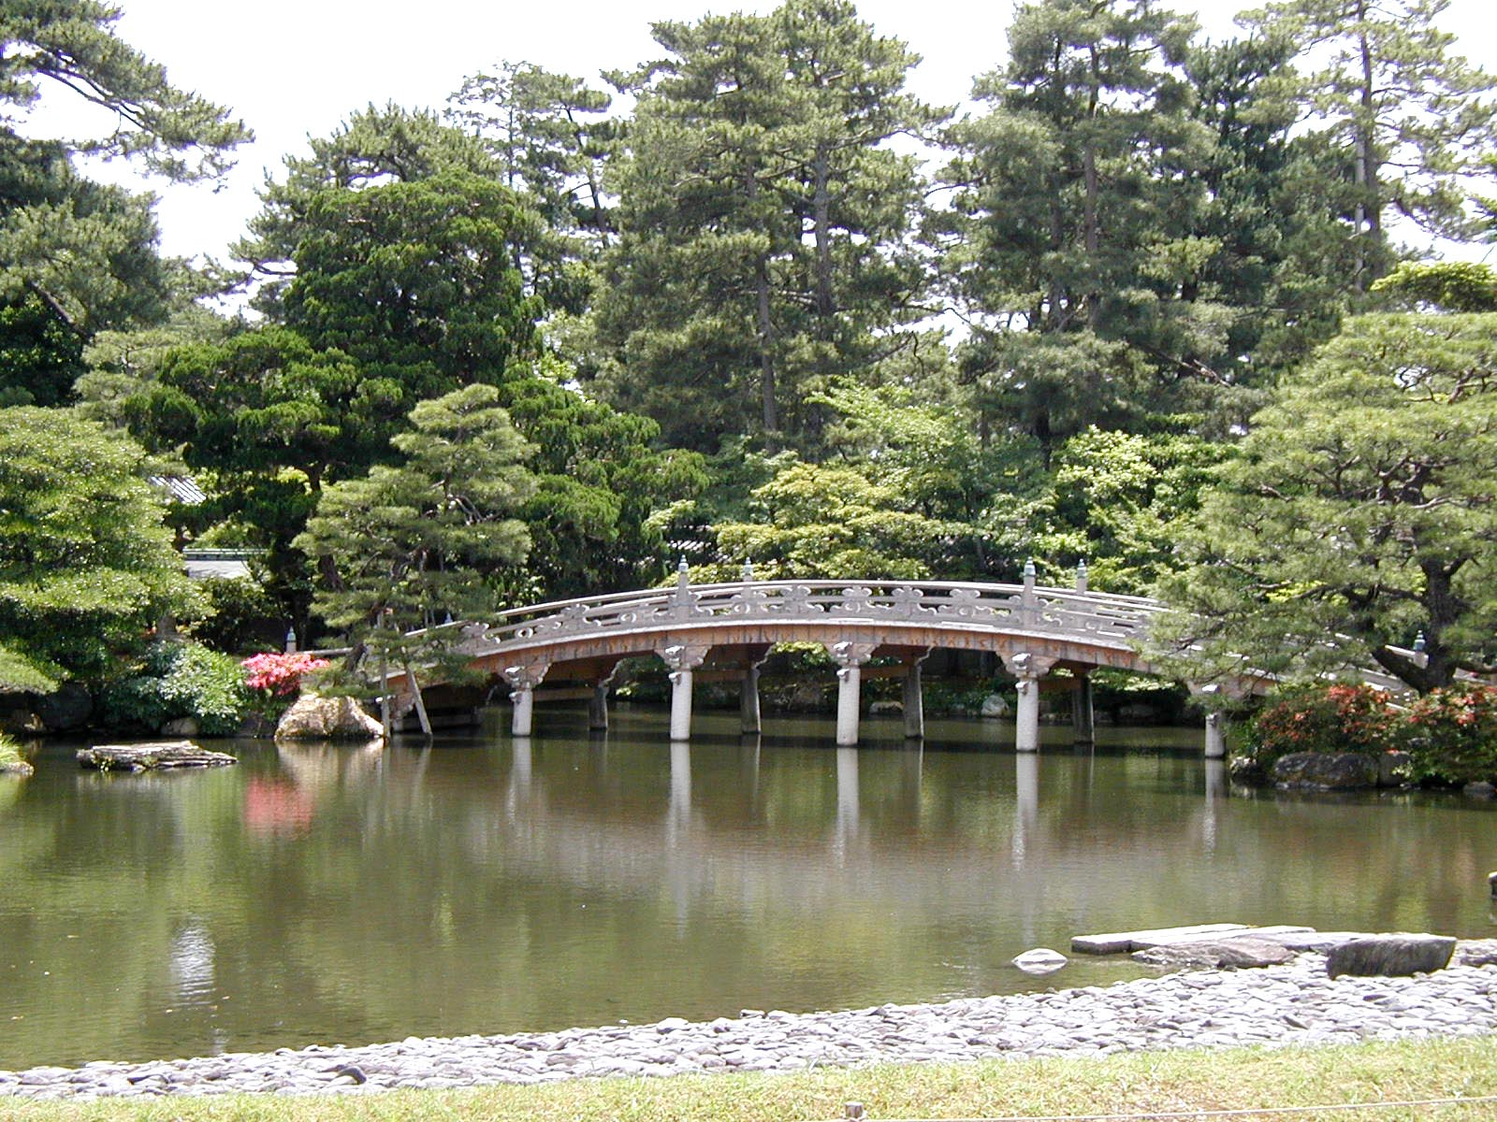
Notes:
Kyoto.-Imperial Palace

Slide 48
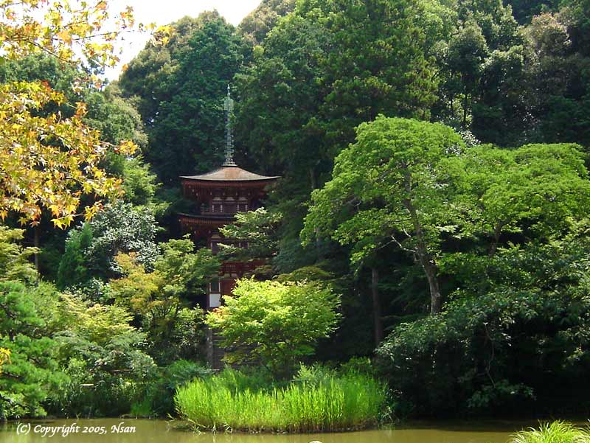
Joruri-ji
Notes:
Joruri-ji

Slide 49
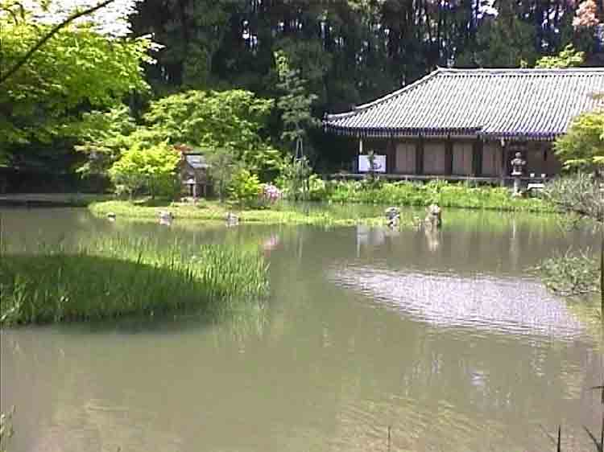

Slide 50
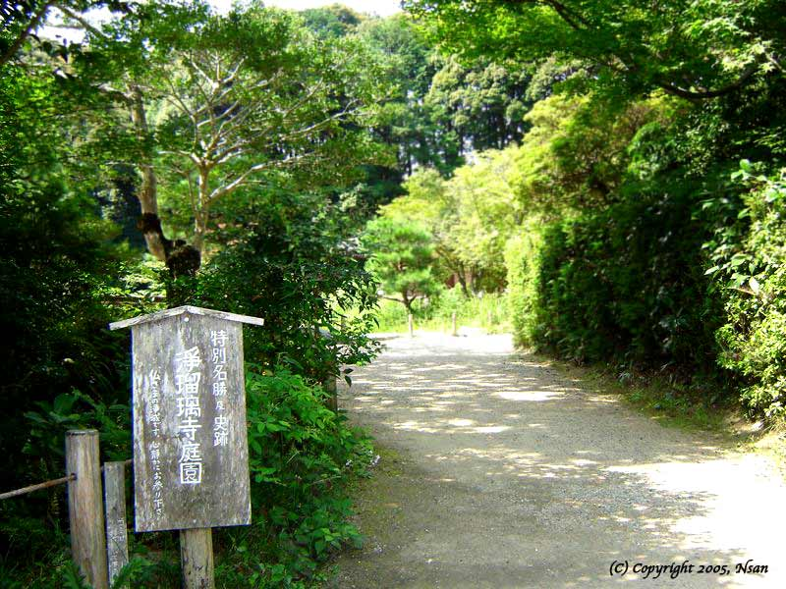
Joruri-ji
Notes:
Joruri-ji

Slide 51
Periodos Kamakura y Muromachi (1185-1573)
La debilidad de los emperadores y la rivalidad de caudillos feudales dio lugar a dos guerras civiles (1156 y 1159), que destruyeron la mayor parte de Kyoto y sus jardines.
Los monjes trajeron consigo una nueva forma de budismo, llamada simplemente zen , o "meditación". El primer jardín zen en Japón fue construido por un sacerdote chino en 1251 en Kamakura.
El Japón disfrutó de un renacimiento de la religión, en las artes, y especialmente en los jardines.

Slide 52
Muchos jardines famosos de templos fueron construidos a principios de este período, incluyendo Kinkaku-ji , el Pabellón de Oro, construido en 1398, y Ginkaku-ji , el Pabellón de Plata, construido en 1482.
El estilo de jardín más notable inventado en este período fue el jardín zen o jardín japonés de rocas . Uno de los mejores ejemplos, y uno de los más conocidos de todos los jardines japoneses es Ryoan-ji en Kyoto.
El historiador Gunter Nitschke escribió, "El jardín de Ryoan-ji no simboliza. No tiene el valor de representar cualquier belleza natural que se puede encontrar en el mundo, real o mítico. Lo considero como una composición abstracta de objetos "naturales" en el espacio, una composición cuya función es la de incitar a la mediación ".

Slide 53
Varios de los famosos jardines zen de Kyoto fueron obra de un solo hombre, Muso Soseki (1275-1351). Era un monje, un descendiente de novena generación del Emperador Uda .
Él era también un político formidable tribunal, escritor y organizador, quien armó y financió naves para abrir el comercio con China, y fundó una organización llamada los Cinco Montañas, integrado por los monasterios zen más poderosos de Kyoto.
Fue el responsable de la construcción de los jardines zen de Nanzen-ji ; Saiho-ji (El jardín Moss), y el Tenryū-ji .

Slide 54
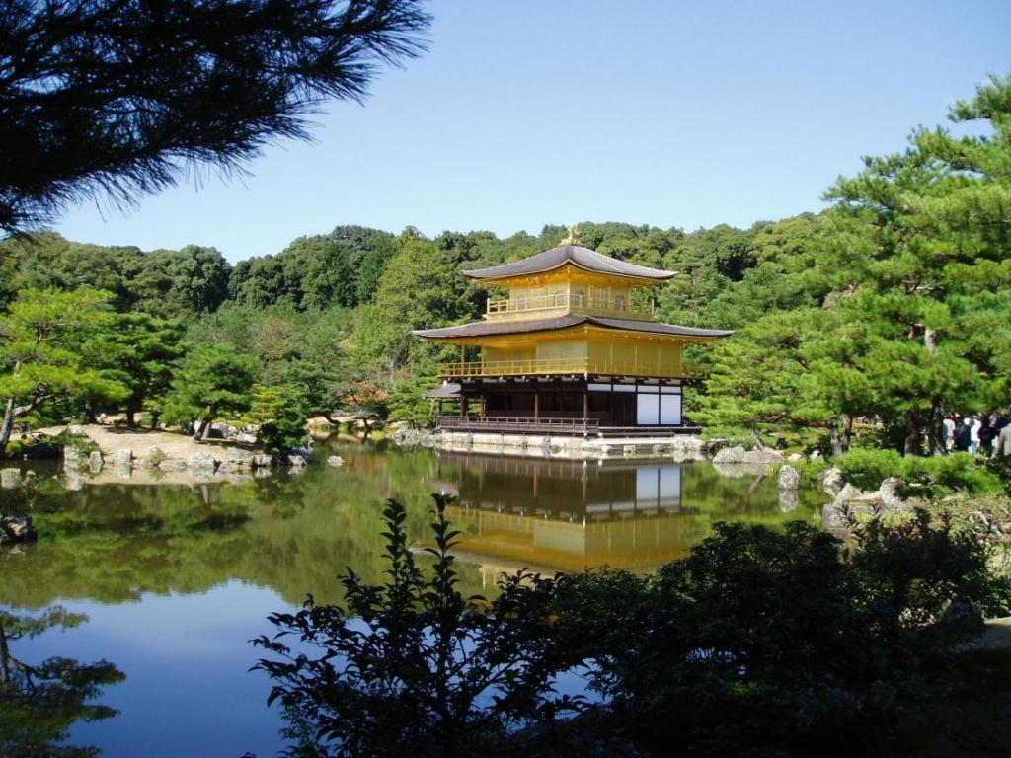
Notes:
Kinkaku-ji

Slide 55
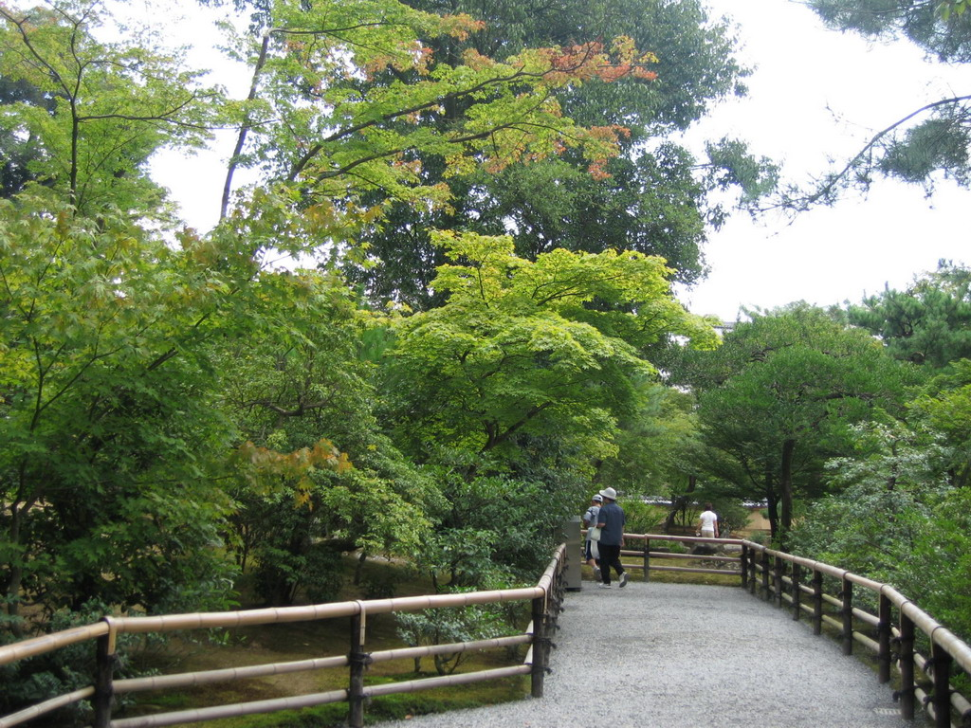
Notes:
Kinkaku-ji

Slide 56
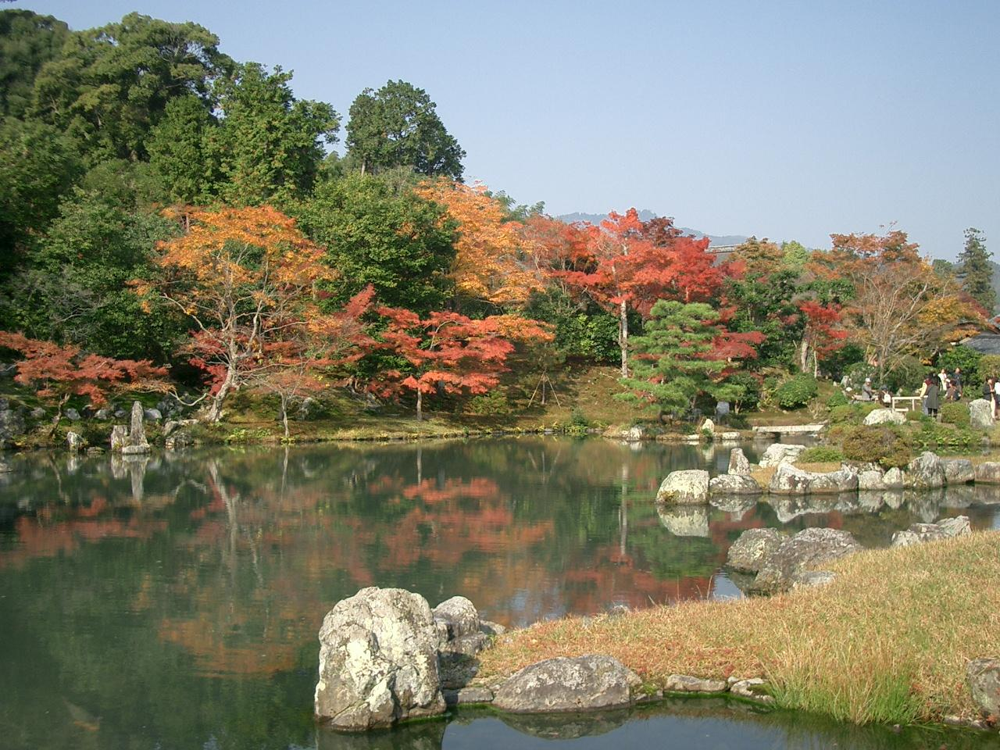
Notes:
Kinkaku-ji

Slide 57
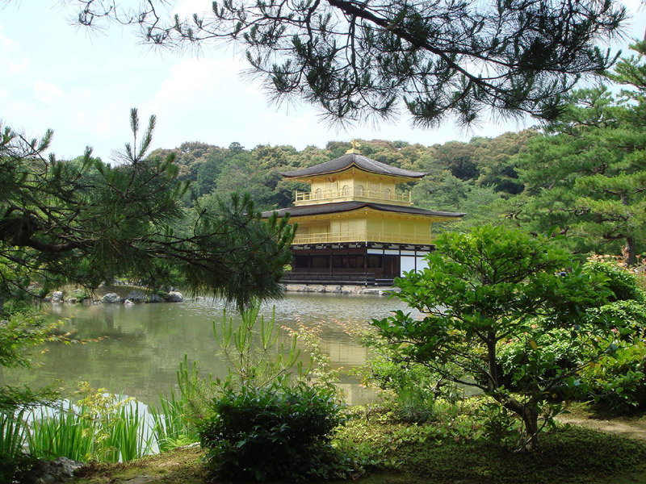
Notes:
Kinkaku-ji

Slide 58
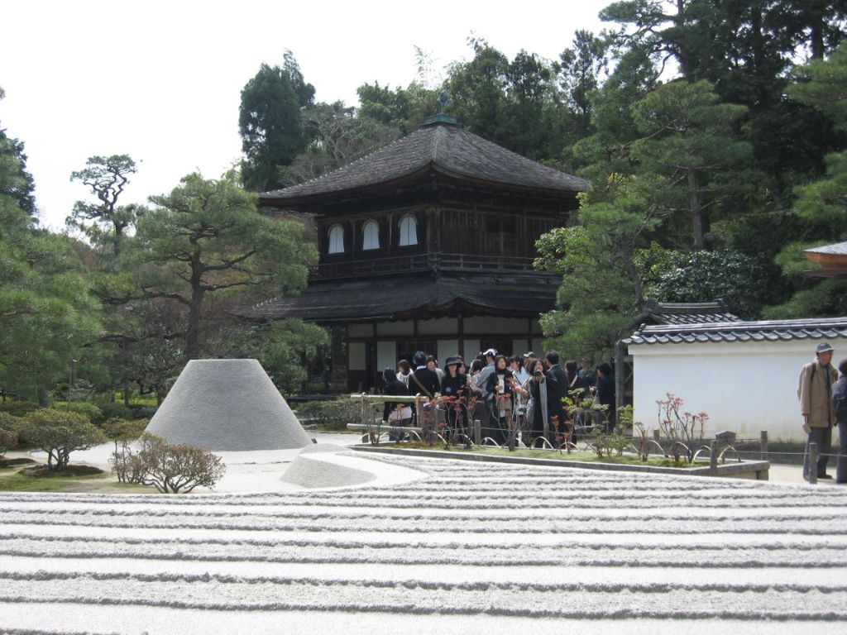
Notes:
Gingaku-ji..-Kyoto.

Slide 59
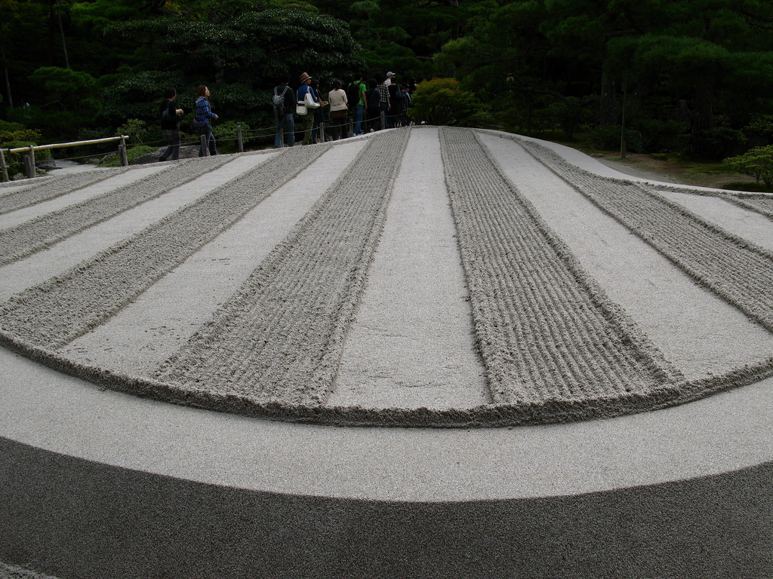
Notes:
Gingaku-ji..-Kyoto.

Slide 60
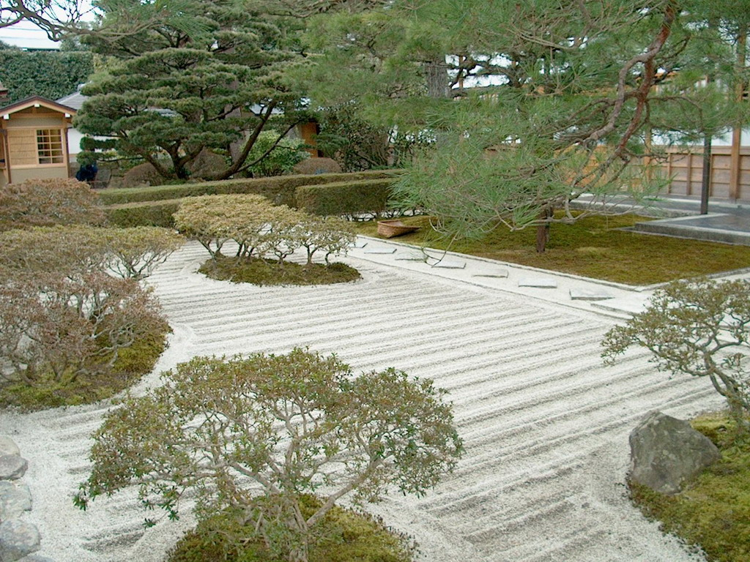
Notes:
Gingaku-ji..-Kyoto.

Slide 61
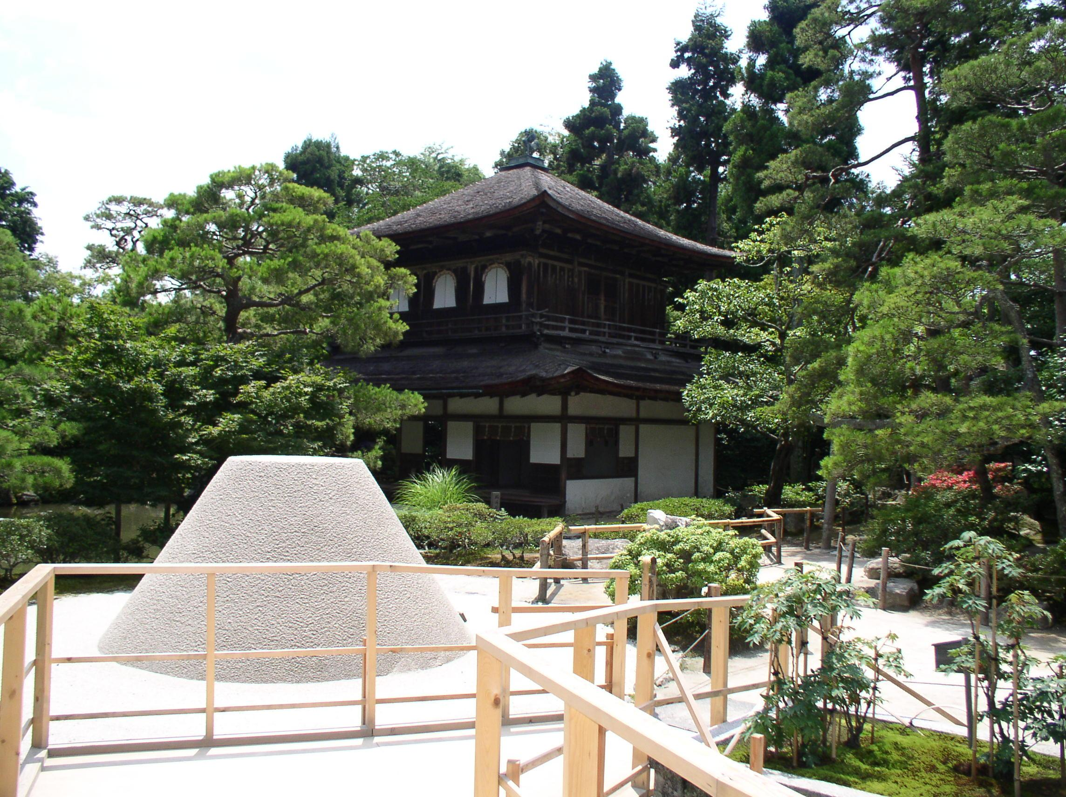
Notes:
Gingaku-ji..-Kyoto.

Slide 62
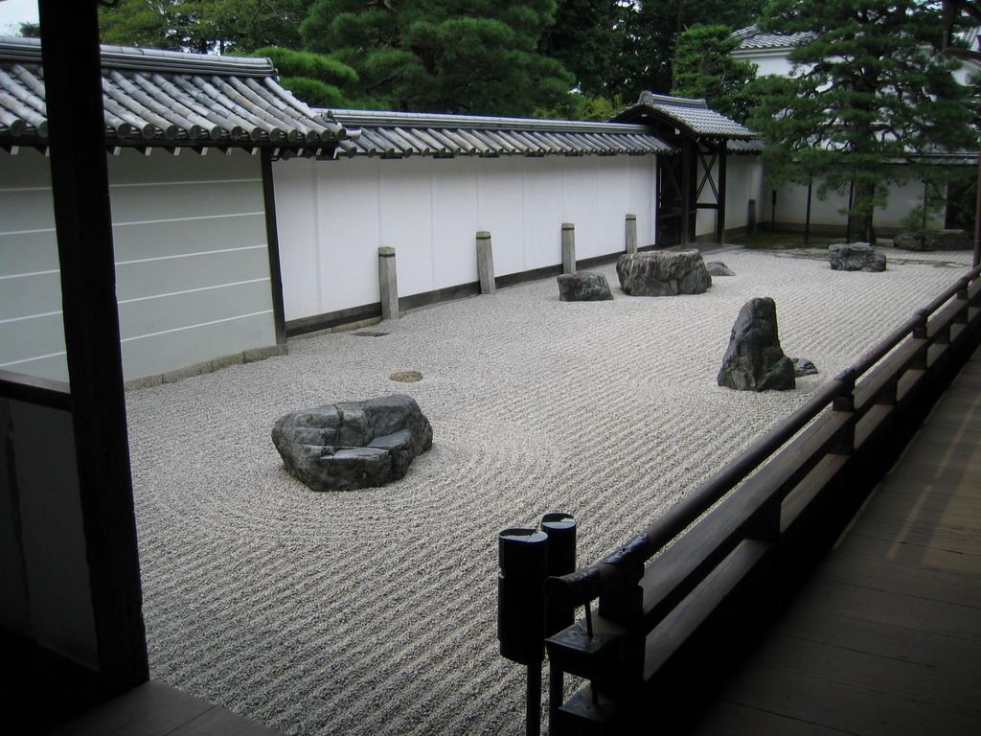
Notes:
Nanzen-ji.

Slide 63
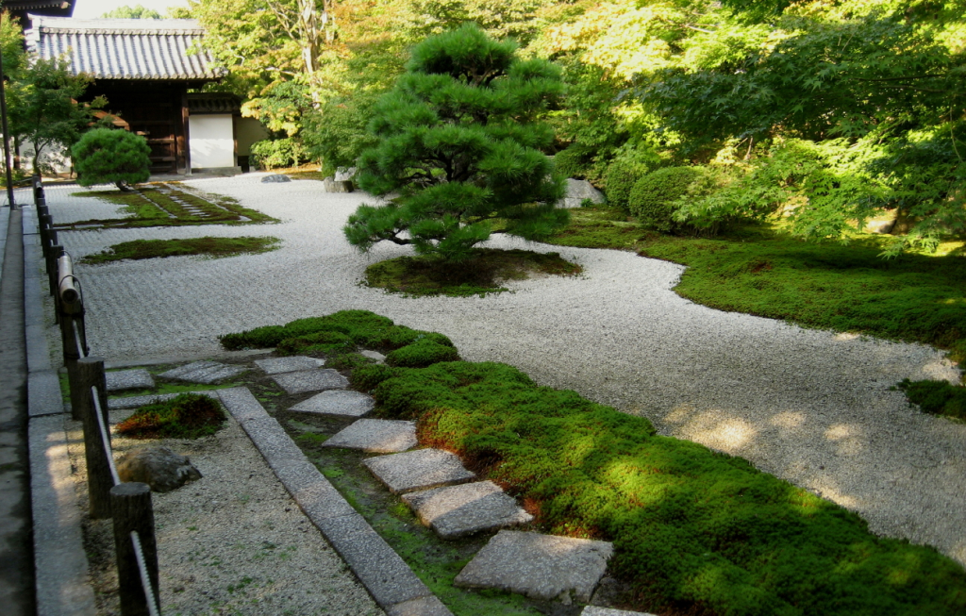
Notes:
Nanzen-ji.

Slide 64
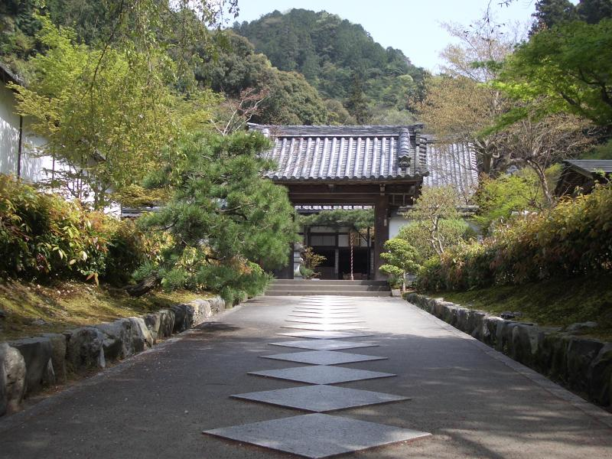
Notes:
Nanzen-ji.

Slide 65
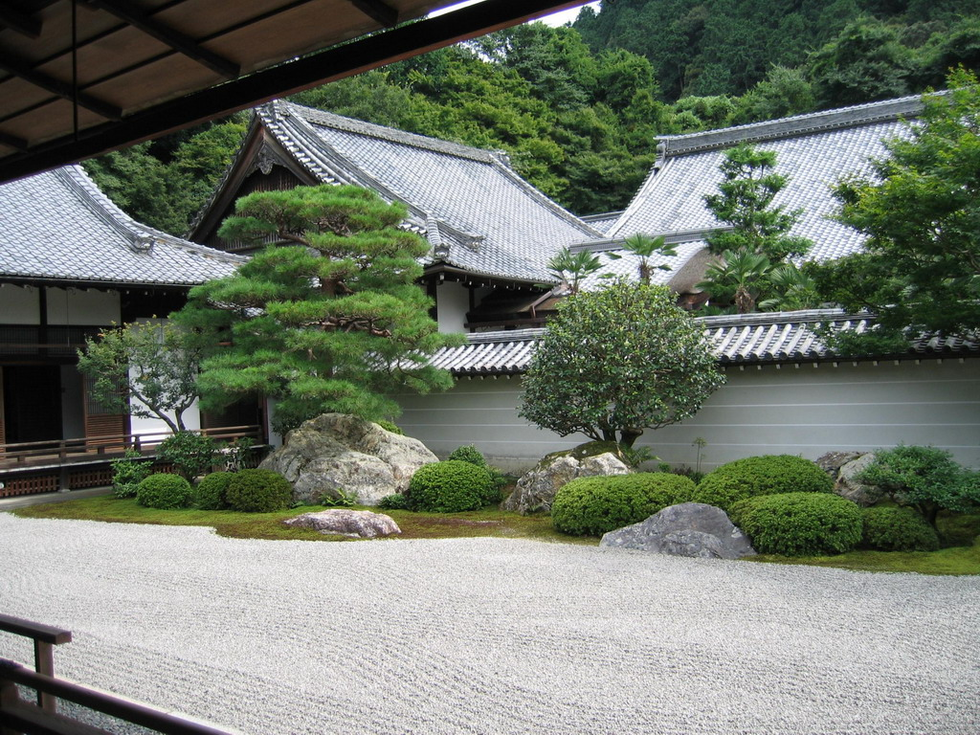
Notes:
Nanzen-ji.

Slide 66
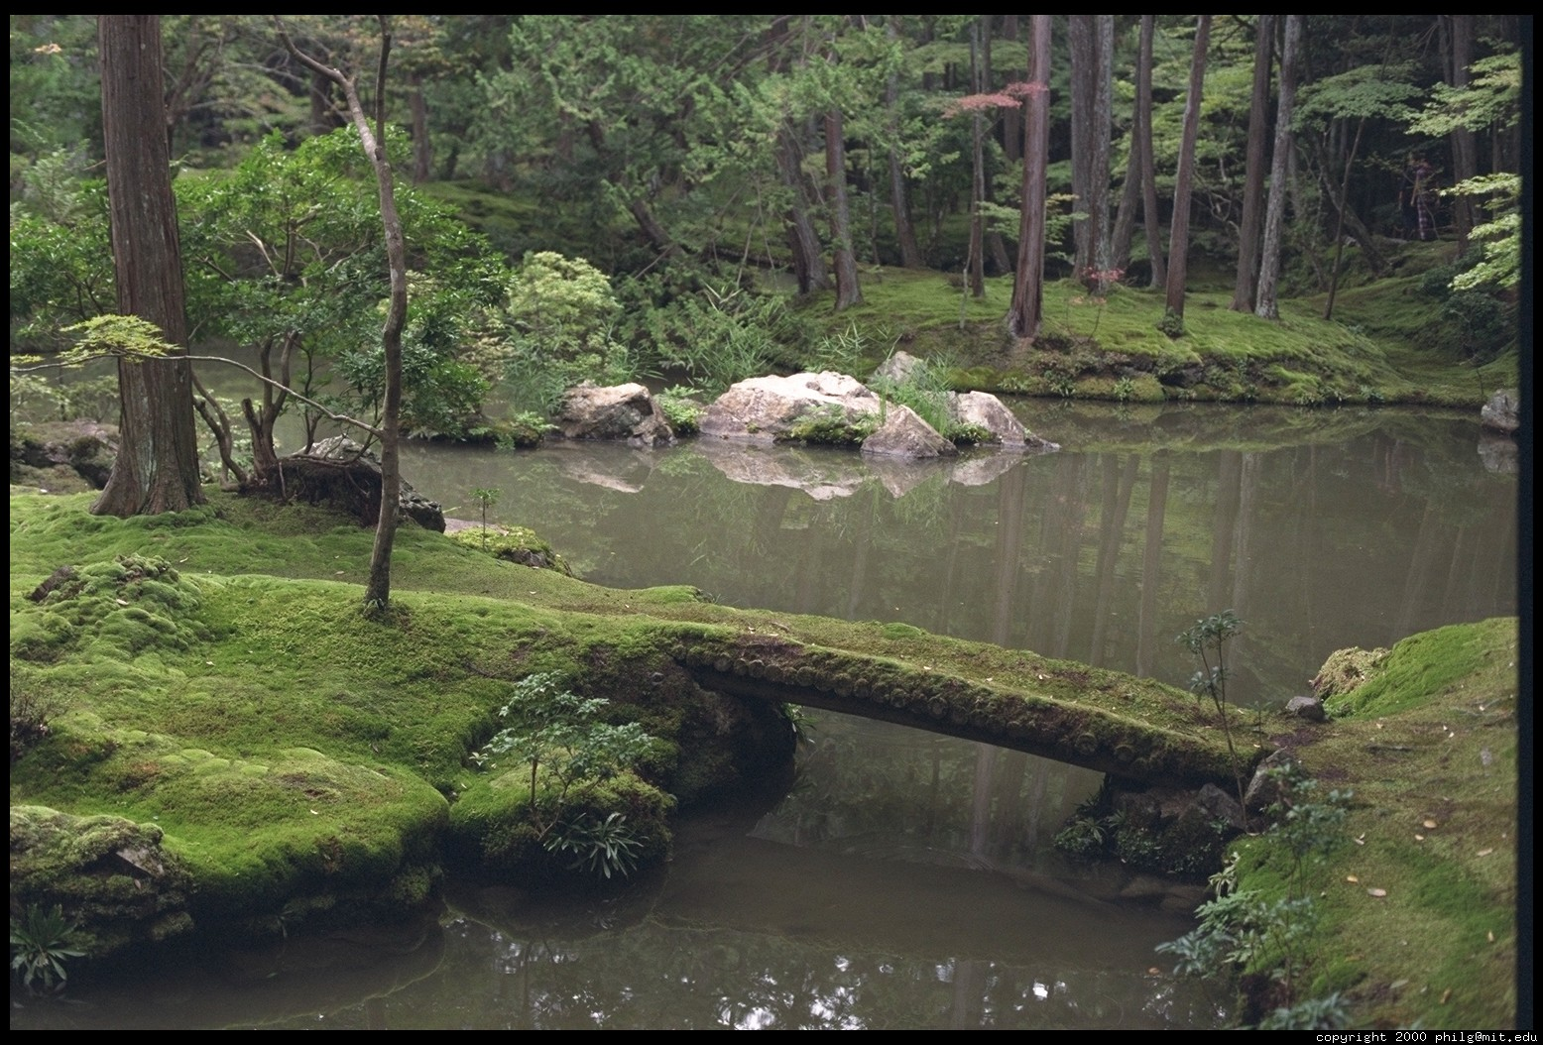
Notes:
Saiho-ji

Slide 67
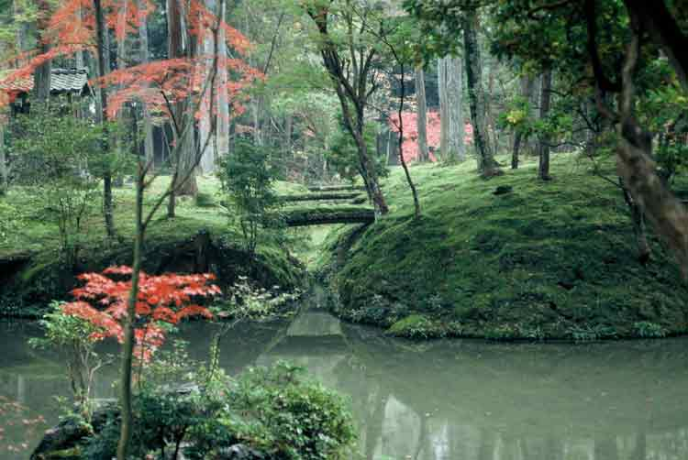
Notes:
Saiho-ji

Slide 68
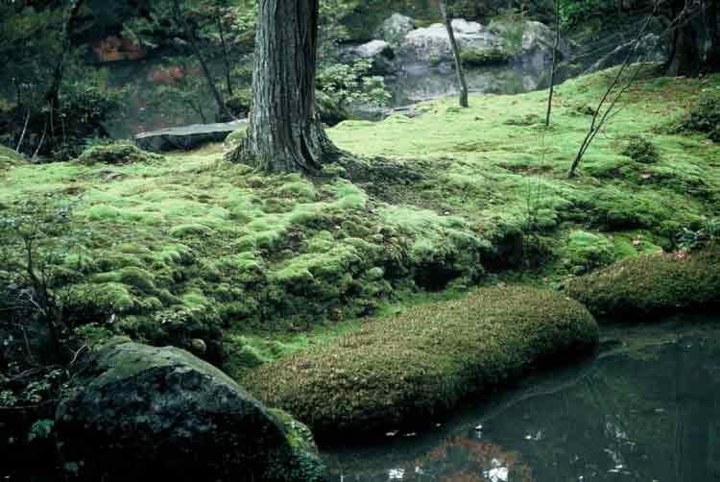
Notes:
Saiho-ji

Slide 69
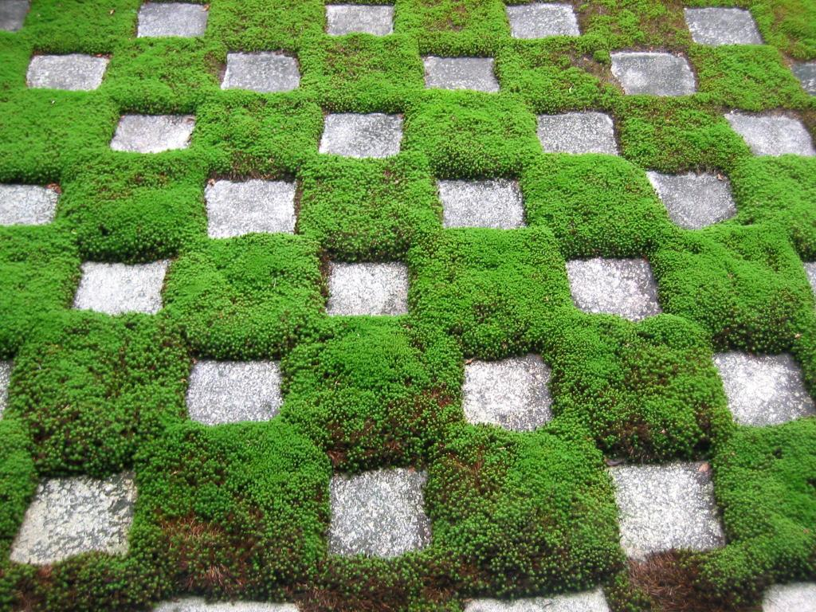
Notes:
Saiho-ji

Slide 70
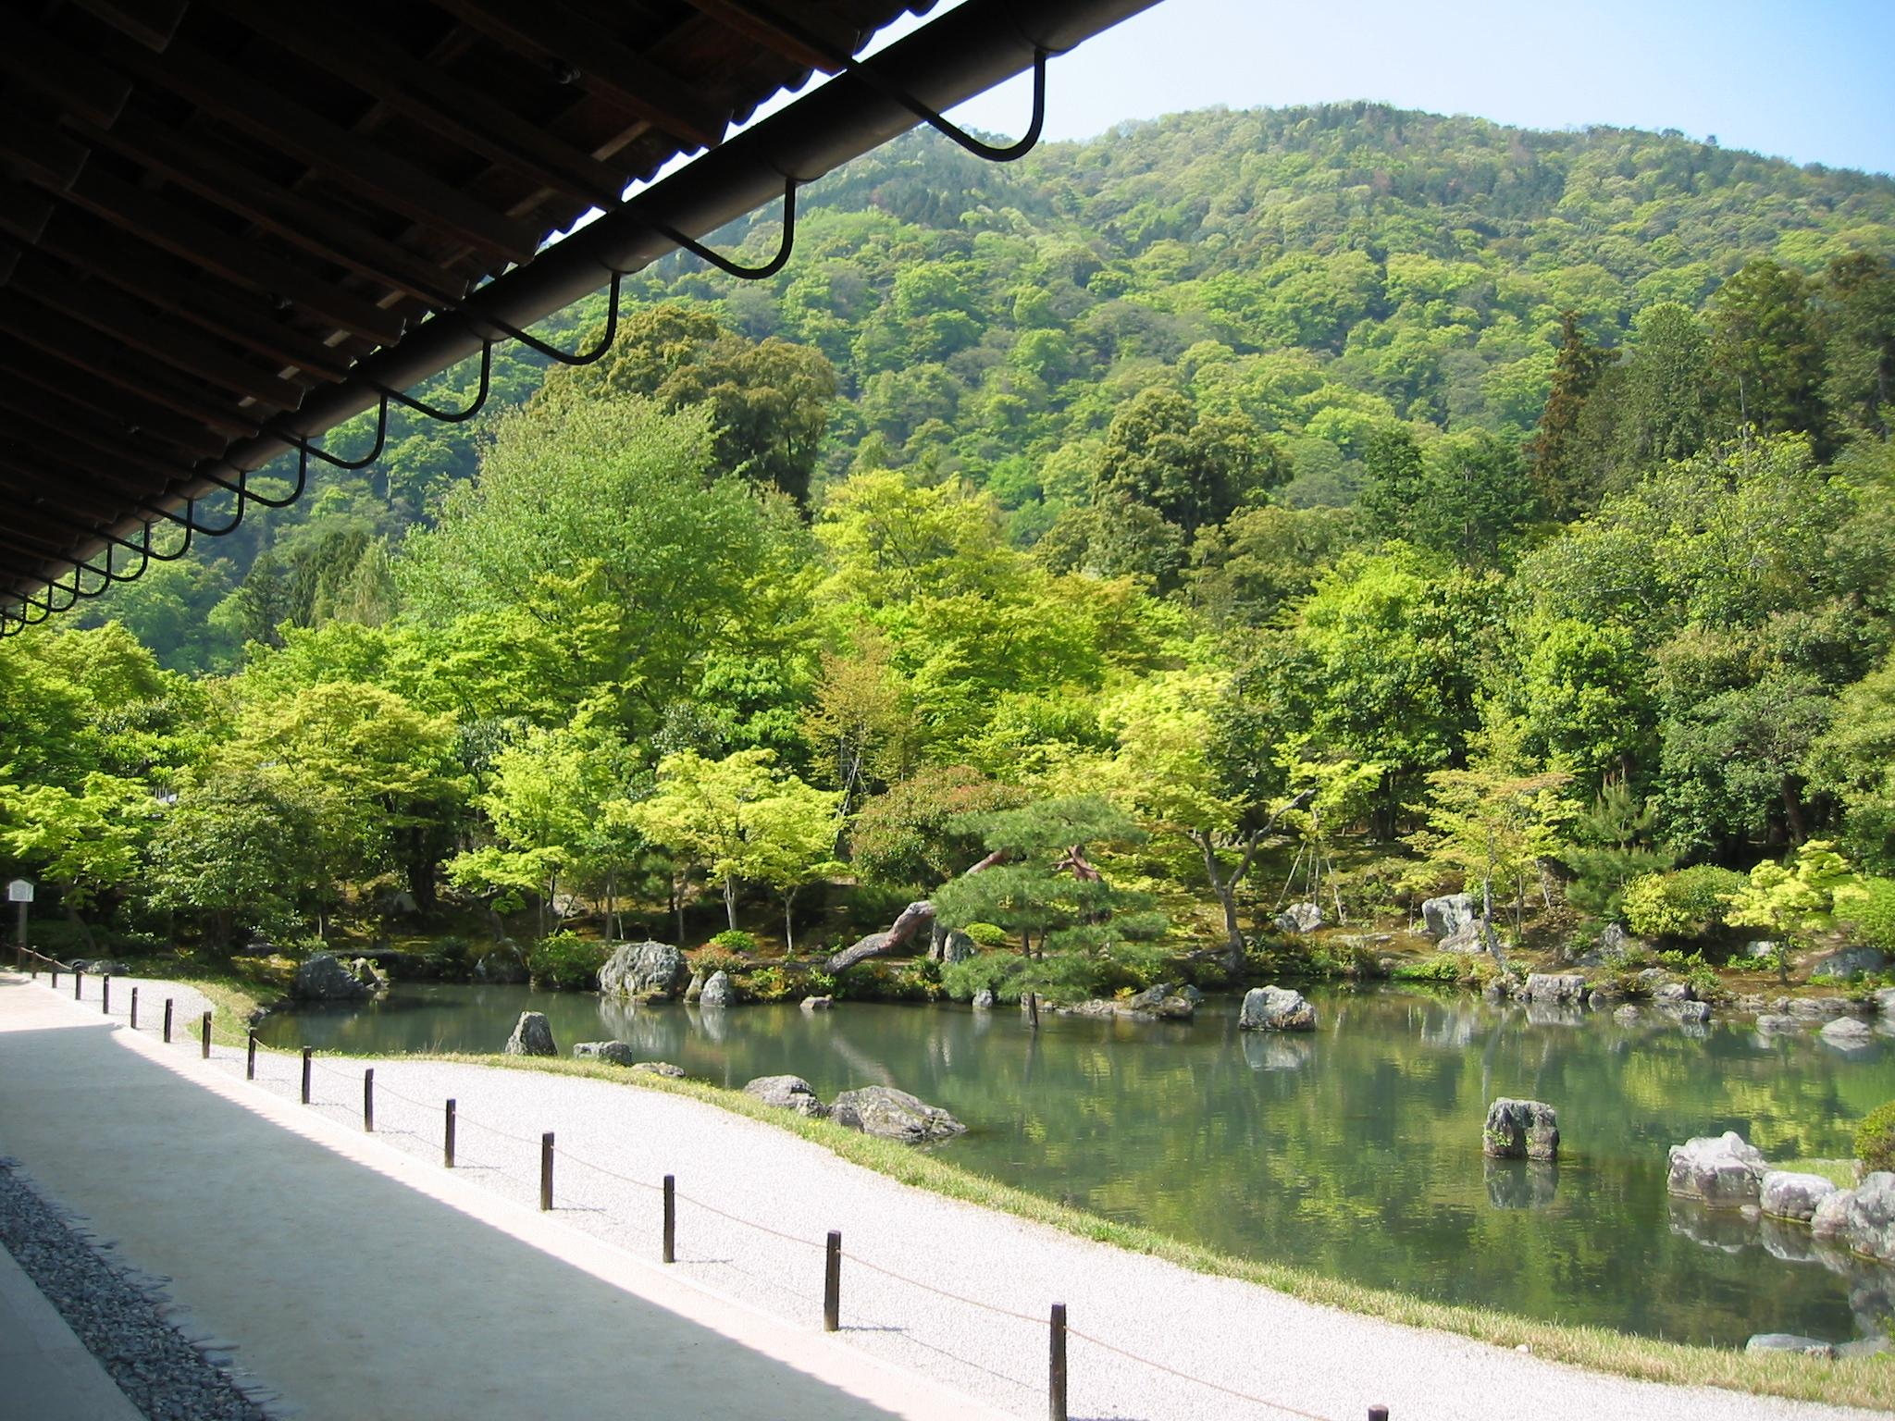
Notes:
Tenryu-ji.

Slide 71
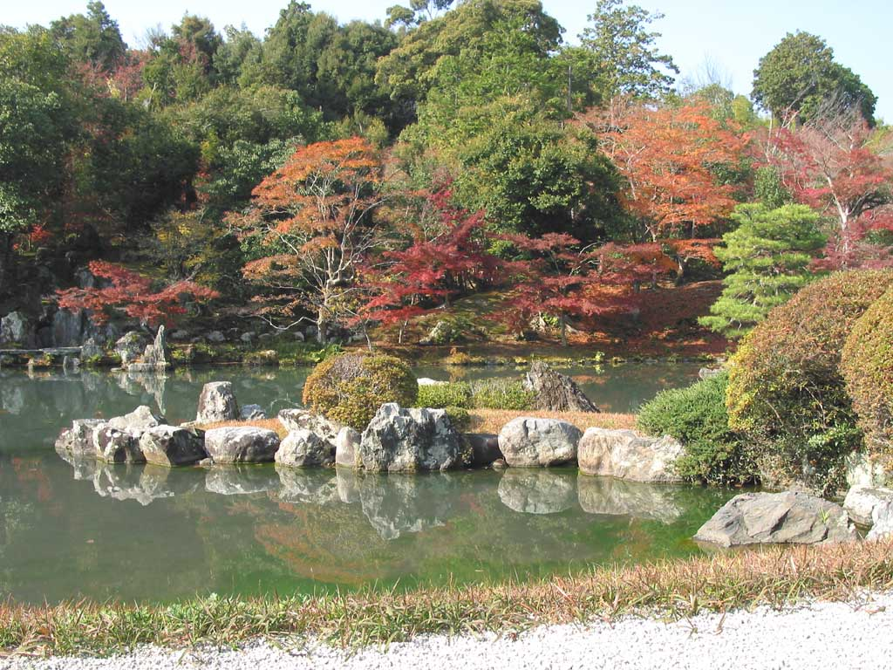
Notes:
Tenryu-ji.

Slide 72
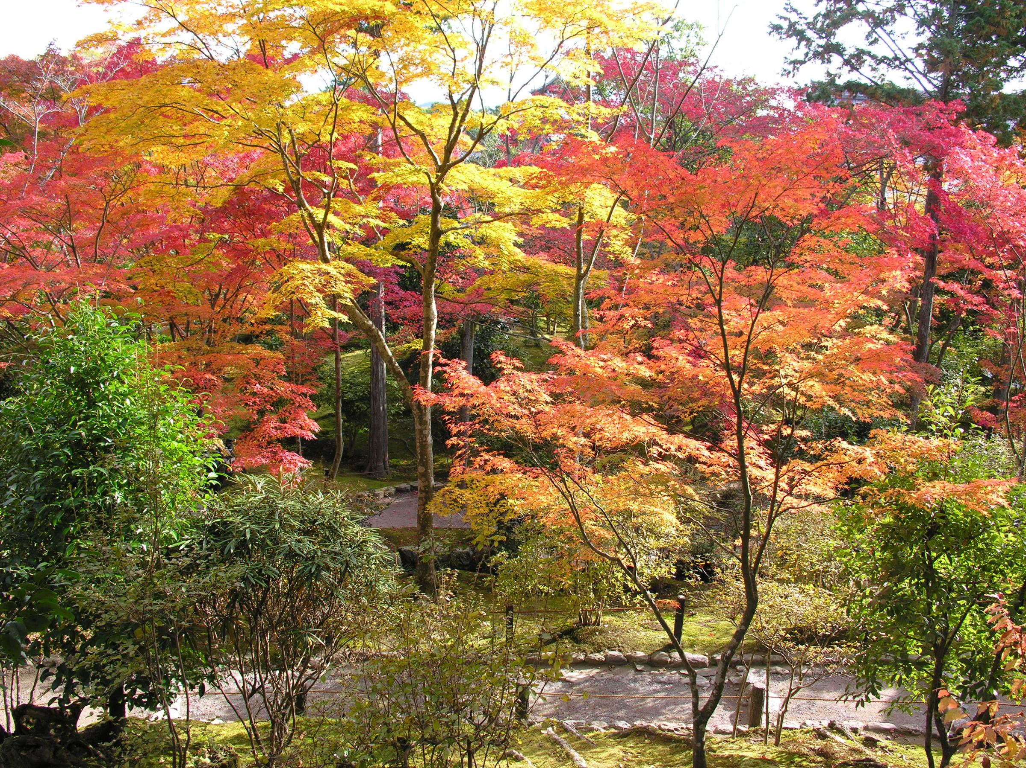
Notes:
Tenryu-ji

Slide 73
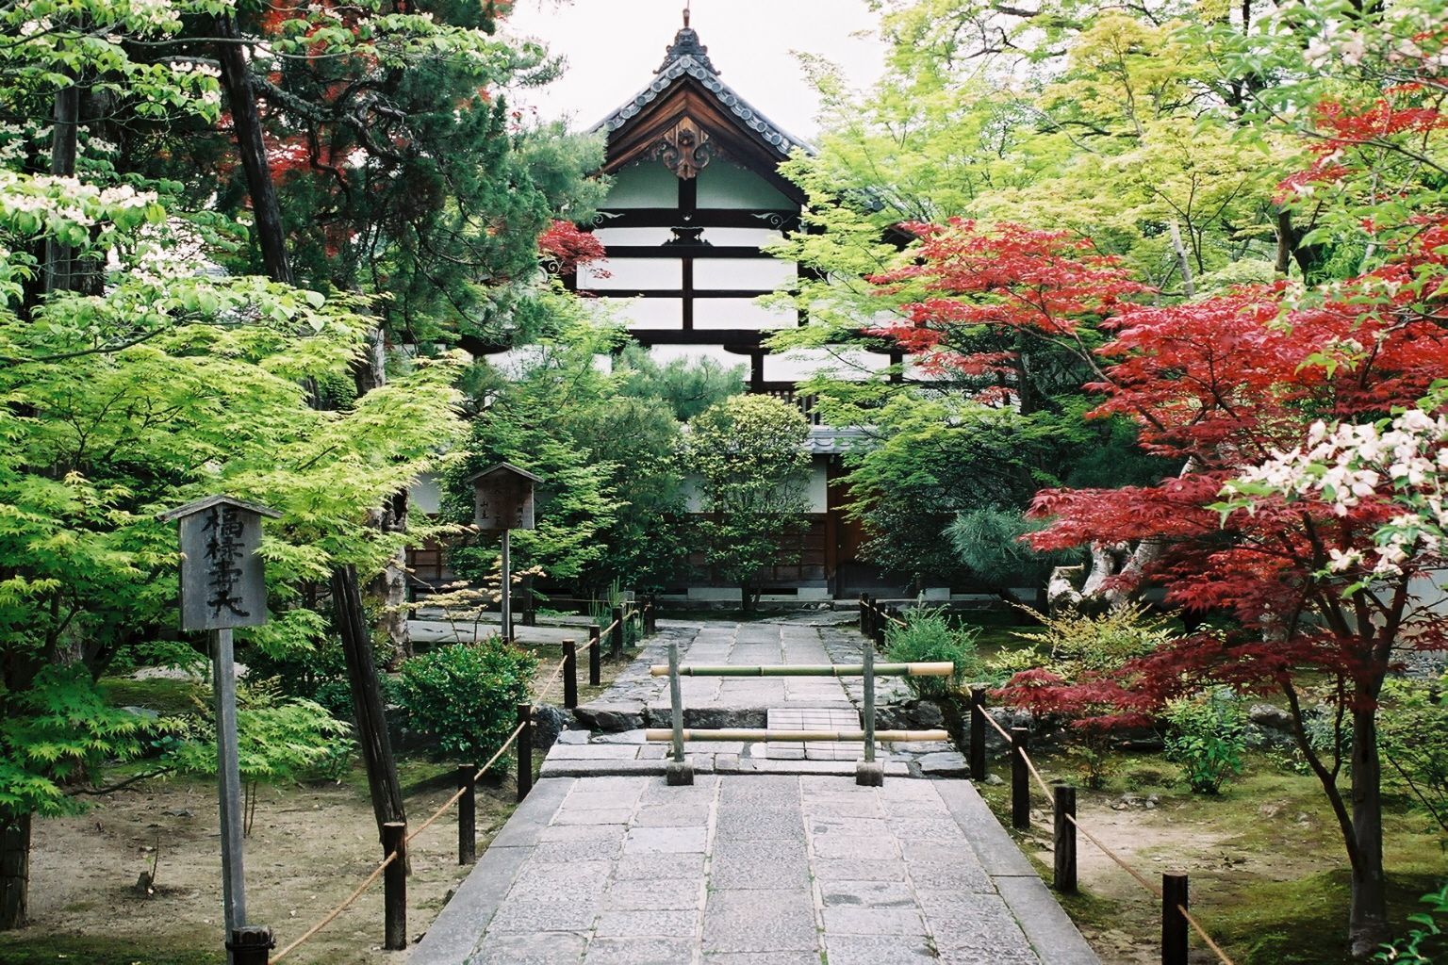
Notes:
Tenryu-ji

Slide 74
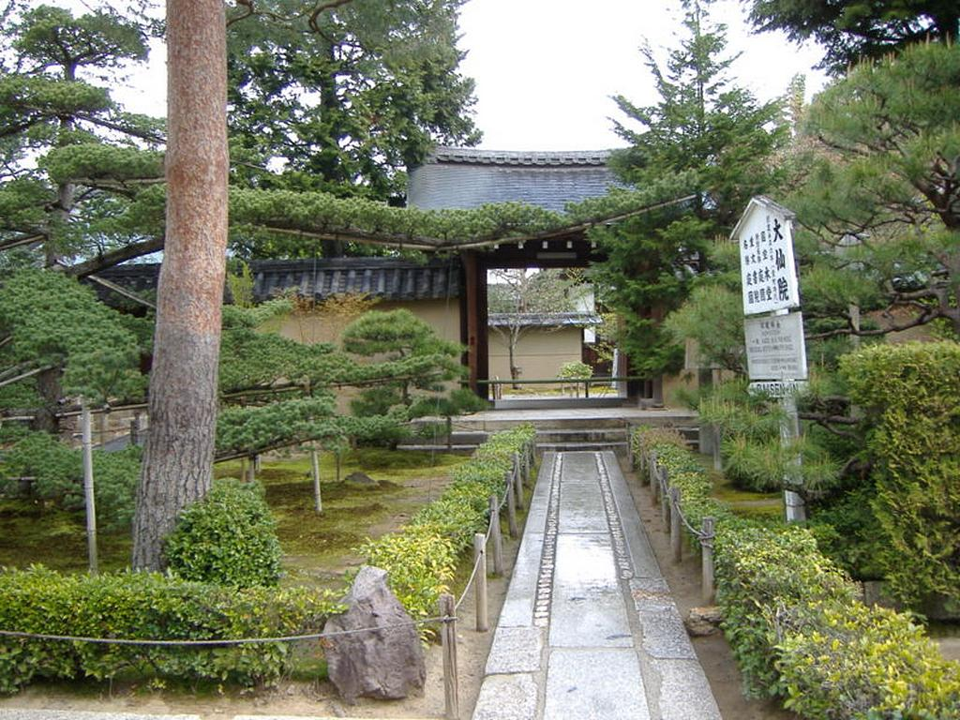
Notes:
Daisen-in.

Slide 75
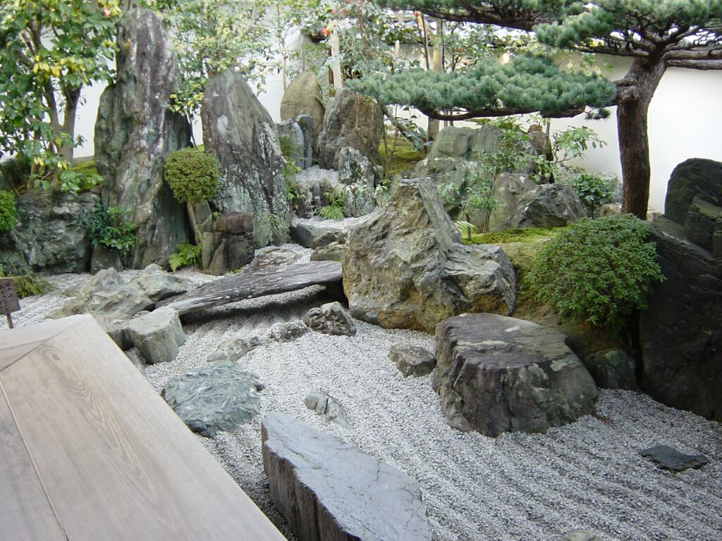
Notes:
Daisen-in.

Slide 76
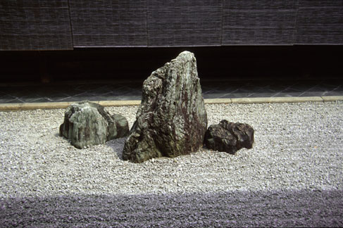
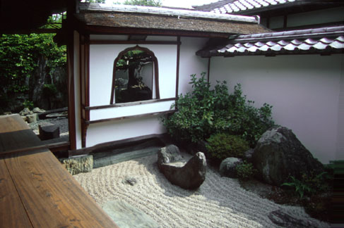
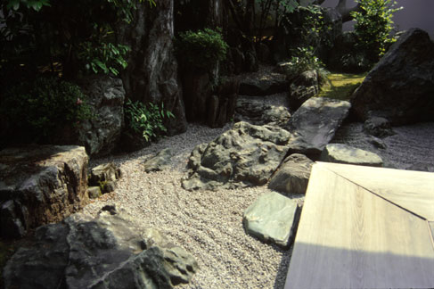
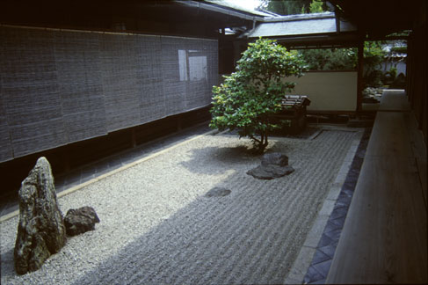
Notes:
Daisen-in.

Slide 77
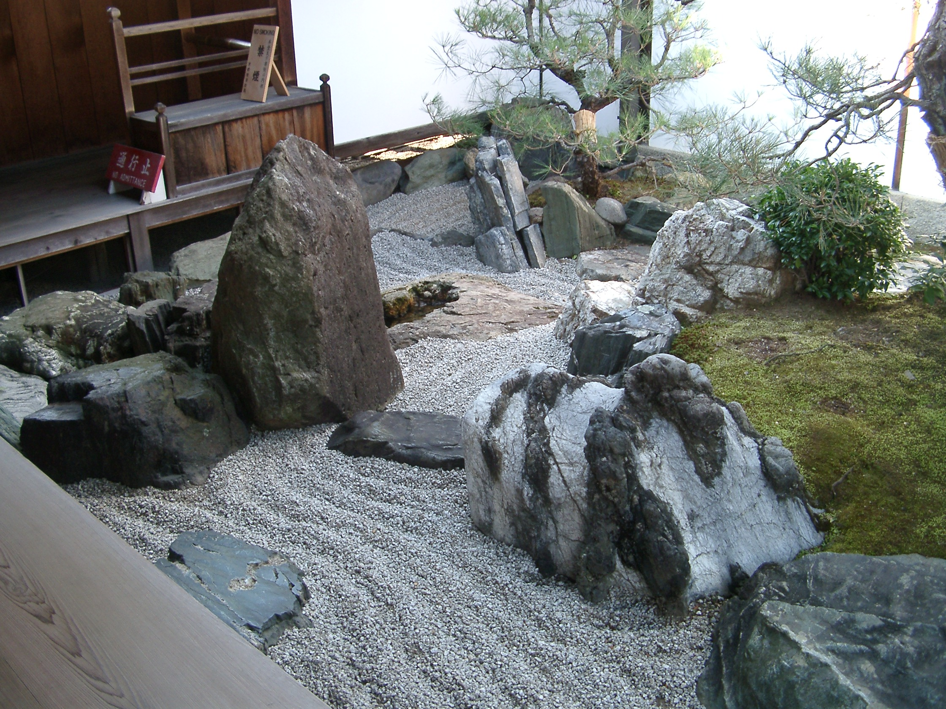
Notes:
Daisen-in

Slide 78
El Período Momoyama (1568-1600)
El período Momoyama fue corto, apenas 32 ​​años, y fue ocupado en gran parte con las guerras entre los daimyo , los líderes de los clanes feudales japoneses.
Los nuevos centros de poder y cultura en Japón fueron los castillos fortificados de los daimyo, alrededor de la cual las nuevas ciudades y jardines aparecieron.
El jardín característico de la época contó con uno o más estanques o lagos al lado de la residencia principal, o shoin , no lejos del castillo.
Estos jardines fueron hechos para ser vistos desde arriba, desde el castillo o residencia.

Slide 79
El jardín más famoso de este tipo, construido en 1592, está situado cerca del castillo de Tokushima en la isla de Shikoku .
Sus características notables incluyen un puente de 10,5 metros de largo hecha de dos piedras naturales.
Otro jardín notable de la época que aún existe es Sanbo-in , reconstruido por Toyotomi Hideyoshi en 1598 para celebrar el festival de los cerezos en flor, y recrear el esplendor de un jardín antiguo. Trescientos constructores trabajaron en el proyecto del jardín y, la excavación de los lagos y la instalación de 700 bloques en un espacio de 540 metros cuadrados. El jardín fue diseñado para ser visto desde la terraza del pabellón principal, o desde el "Salón de la visión pura", ubicado en una elevación más alta en el jardín.

Slide 80
El Período Momoyama también vio el desarrollo de la chanoyu (ceremonia del té), el chashitsu (casa de té) y el roji (jardín de té).
El Té se había introducido en Japón desde China por los monjes budistas, que lo utilizaban como estimulante para mantenerse despierto durante largos periodos de meditación.
El primer maestro de gran té, Sen no Rikyu (1522-1591), que se define en el más mínimo detalle de la apariencia y las reglas de la casa de té y jardín de té, siguiendo el principio de wabi, "refinamiento sobrio y tranquilo
Seguir las reglas de Sen no Rikyu, la casa de té se suponía que sugieren la cabaña de un monje ermitaño.
Era una estructura de madera muy pequeña y sencilla, a menudo con un techo de paja, con suficiente espacio interior para dos esteras tatami . La decoración sólo se permite dentro de un pergamino con una inscripción y una rama de un árbol.
No tenía una vista del jardín.

Slide 81
El jardín era pequeño, y constantemente regado para ser húmedo y verde. Por lo general, tenía un árbol de cerezo o el olmo para que dar color en la primavera, pero por lo demás no tenía brillantes flores o plantas exóticas que pudieran distraer la atención del visitante.
Un camino conducía a la entrada de la casa de té. A lo largo del camino estaba esperando banco para los huéspedes y un privy, y una piedra de agua de las cuencas, cerca de la casa de té, donde los huéspedes se enjuagaban las manos y la boca antes de entrar en el salón de té a través de una pequeña puerta, cuadrada, llamado nijiri-guchi, o gatear " en la entrada ", que requiere inclinarse para pasar a través.
Sen no Rikyu decretó que el jardín se debe dejar sin barrer durante varias horas antes de la ceremonia, para que las hojas se dispersen de forma natural en el camino.

Slide 82
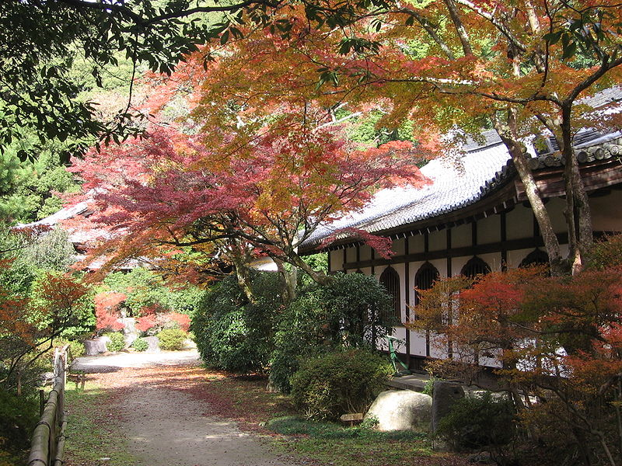
Notes:
Momiji_Daigoji4

Slide 83
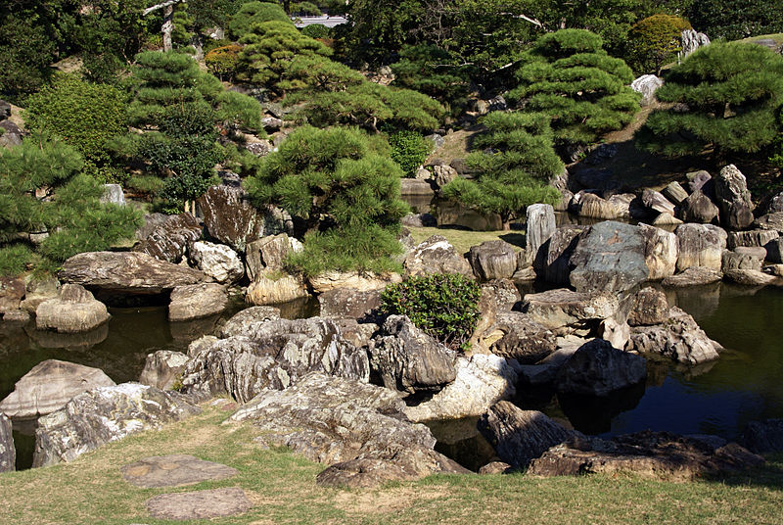
Notes:
Tokusima Castle

Slide 84
Período Edo (1615-1867)
Durante el período Edo , el poder fue ganado y consolidado por el clan Tokugawa , que se convirtieron en los shogun, y se trasladaron a la capital a Edo , que se convirtió en Tokio.
Durante este tiempo, el Japón, a excepción del puerto de Nagasaki, estaba prácticamente cerrado a los extranjeros, y los japoneses no se les permitió viajar a cualquier país excepto China y los Países Bajos.
El emperador permaneció en Kyoto como un líder títere, con autoridad sólo sobre los asuntos culturales y religiosos.

Slide 85
Mientras que el centro político de Japón era ahora Tokio, Kyoto fue la capital cultural, el centro de la religión y el arte.
Los shogunes(shogunes eran generales que actuaban como dictadores ) siempre y cuando los emperadores con poco poder, pero obtenían generosos subsidios para la construcción de jardines.
El estilo Sukiya se utilizó en el jardín más famoso de la época, la Villa Imperial de Katsura en Kyoto.
La mayoría de los jardines de la época de Edo eran jardines paseo o secos de rocas zen, y eran generalmente mucho más grandes que los anteriores jardines.
Estos podrían ser imitaciones de famosos paisajes naturales, como el Monte Fuji, o escenas de taoísta o budista, leyendas y paisajes que ilustran los versos de la poesía.
A diferencia de los jardines zen, que fueron diseñados para retratar la naturaleza.

Slide 86
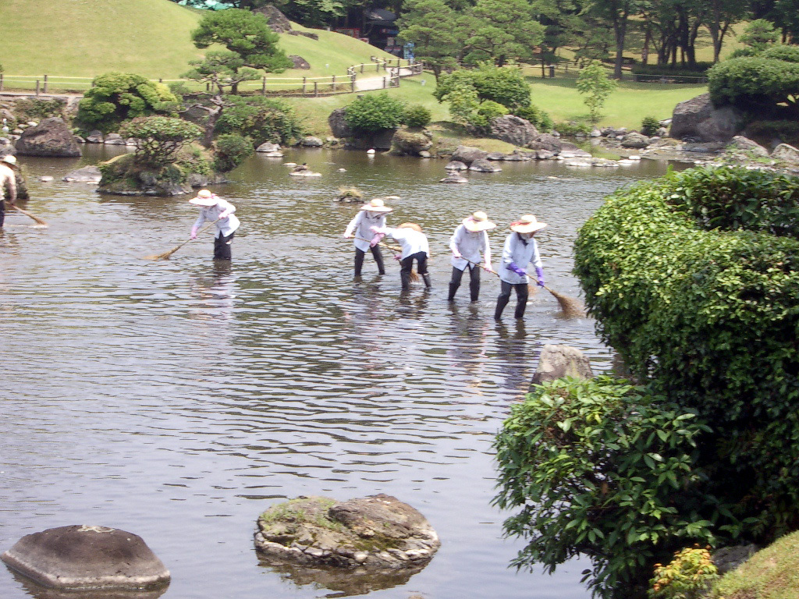
Notes:
Suizen-ji.

Slide 87
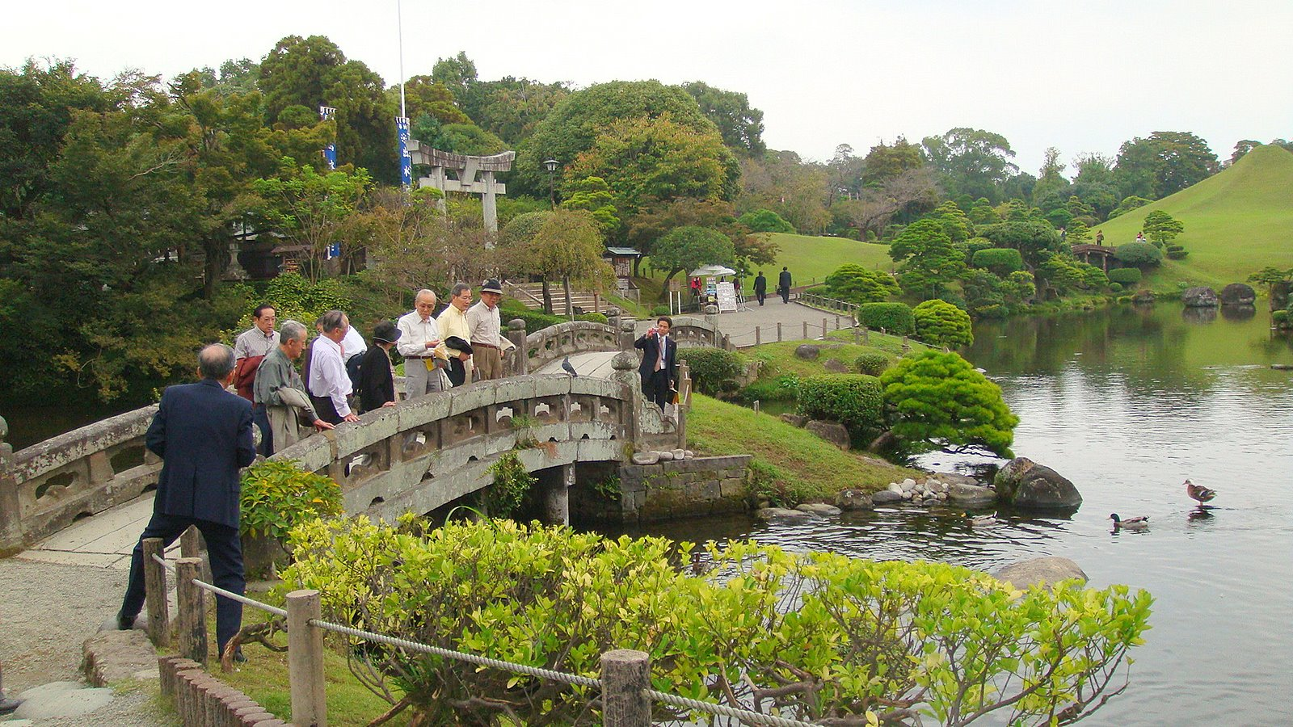
Notes:
Suizen-ji.

Slide 88
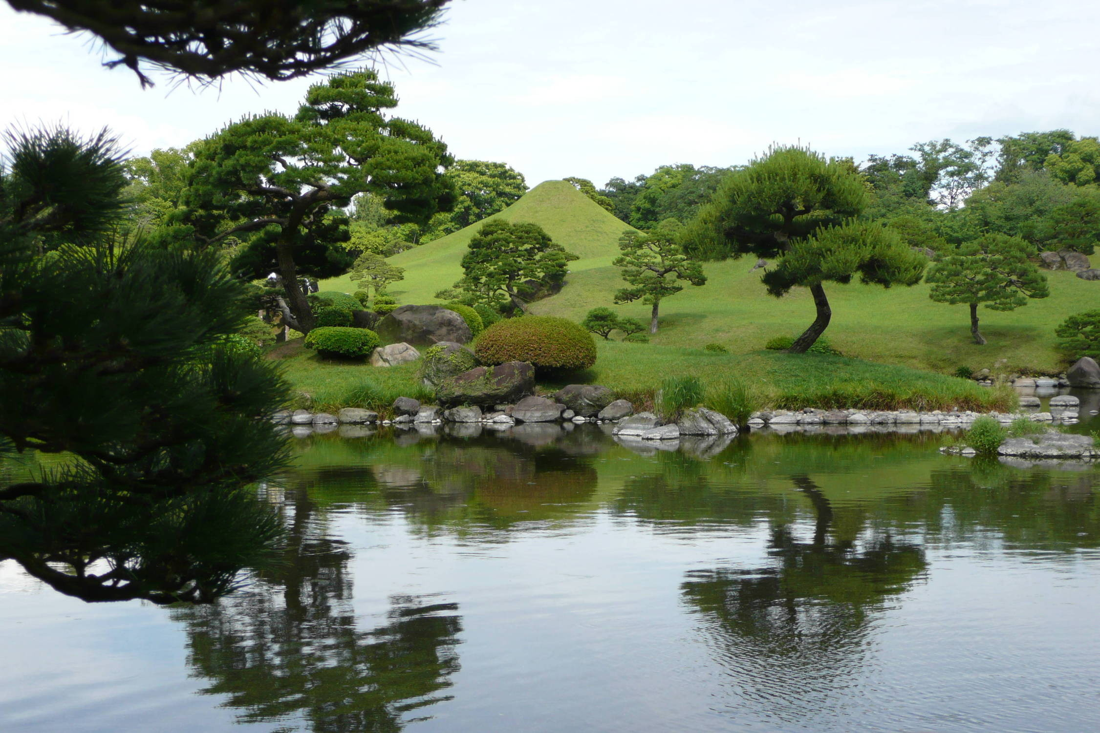
Notes:
Suizen-ji.

Slide 89
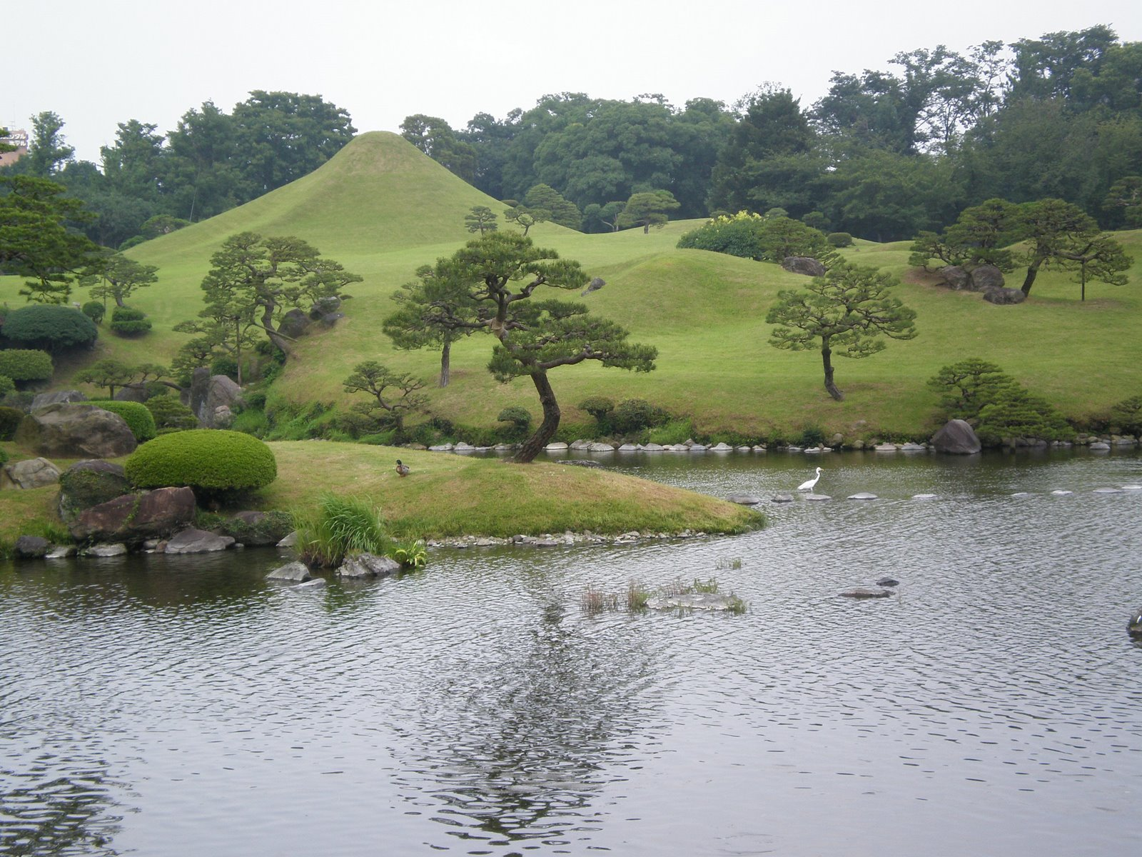
Notes:
Suizen-ji.

Slide 90
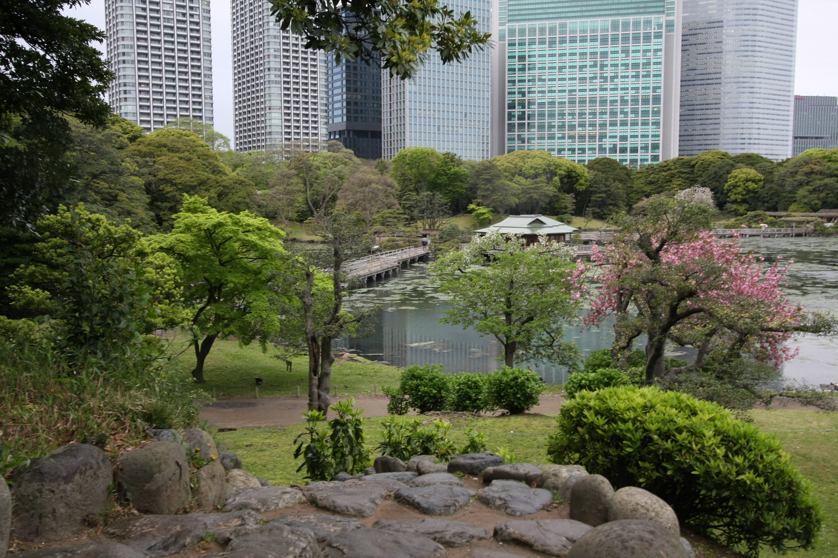
Notes:
Hama Rikyu Gardens.

Slide 91
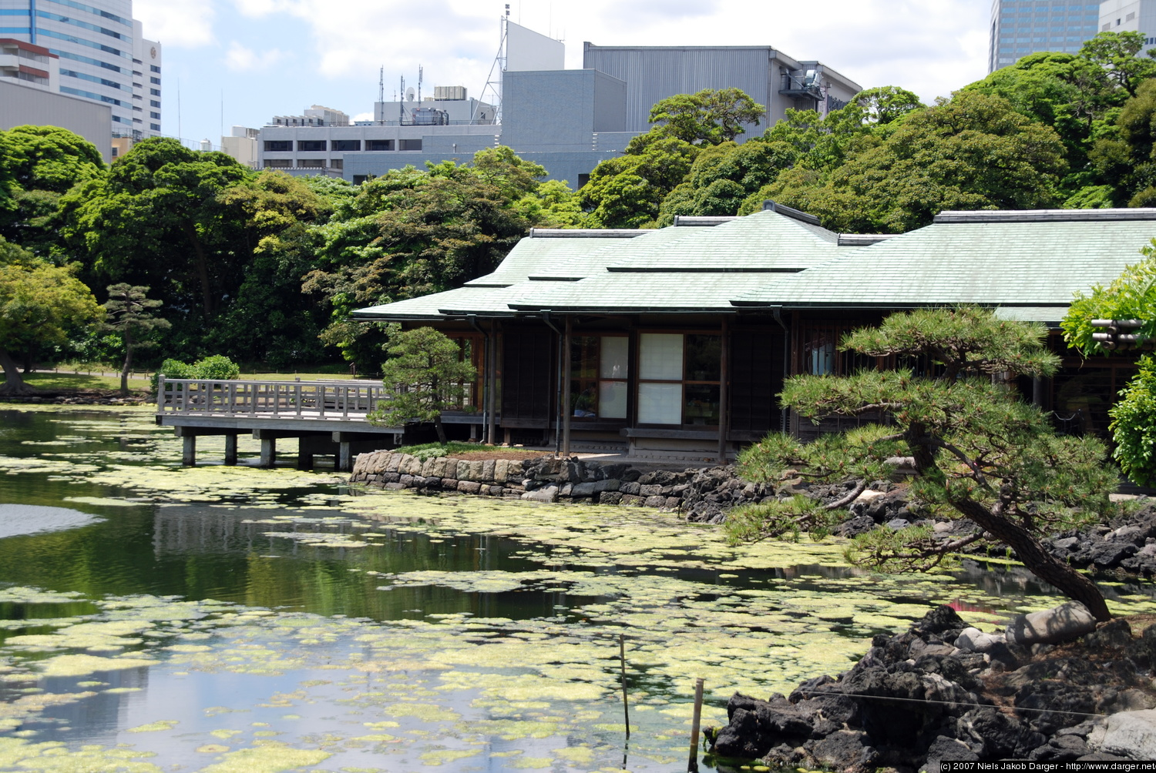
Notes:
Hama Rikyu Gardens.

Slide 92

Notes:
Hama Rikyu Gardens.

Slide 93

Notes:
Hama Rikyu Gardens.

Slide 94

Notes:
Korakuen.

Slide 95

Notes:
Korakuen.

Slide 96

Notes:
Korakuen.

Slide 97

Notes:
Korakuen.

Slide 98

Notes:
Ritsurin_

Slide 99

Notes:
Ritsurin_

Slide 100

Notes:
Ritsurin_

Slide 101

Notes:
Ritsurin_

Slide 102

Notes:
Sanzen-in

Slide 103

Notes:
Sanzen-in

Slide 104

Notes:
Sanzen-in

Slide 105

Notes:
Sanzen-in

Slide 106

Notes:
Nanzen-ji.-

Slide 107

Notes:
Nanzen-ji.-

Slide 108

Notes:
Nanzen-ji.-

Slide 109

Notes:
Nanzen-ji.-

Slide 110
Período Meiji (1868-1912)
El período Meiji vio la modernización de Japón, y la re-apertura de Japón al oeste.
Muchos de los antiguos jardines privados habían sido abandonados y dejados a la ruina.
En 1871, una nueva ley ha transformado muchos jardines de los periodos Momoyama y Edo en l parques públicos, para la preservación de los mismos.
Jardines notables de este período incluyen:
Kenroku-en siglos XVIII y XIX, terminado en 1874.
Murin-an en Kioto, se terminó 1898.

Slide 111

Notes:
Kenrokuen.

Slide 112

Notes:
Kenrokuen.

Slide 113

Notes:
Kenrokuen.

Slide 114

Notes:
Kenrokuen

Slide 115

Notes:
Murin-an.

Slide 116

Notes:
Murin-an.

Slide 117

Notes:
Murin-an.

Slide 118

Notes:
Murin-an.

Slide 119

Notes:
Murin-an.

Slide 120
jardines japoneses modernos (1912 al presente)
Durante el Período de Showa (1926-1988,), muchos jardines tradicionales fueron construidos por empresarios y políticos.
Después de la Segunda Guerra Mundial, los principales constructores de jardines ya no eran individuos particulares, pero los bancos, hoteles, universidades y agencias gubernamentales.
El jardín japonés se convirtió en una extensión de la arquitectura del edificio.
Nuevos jardines fueron diseñados por egresados ​​de la escuela de arquitectura, y se podían utilizar materiales modernos de construcción, como el hormigón.

Slide 121
Algunos jardines modernos japoneses, como Tofuku-ji , diseñado por Mirei Shigemori , se inspiraron en los modelos clásicos.
Otros jardines modernos han adoptado un enfoque mucho más radical con las tradiciones.
Un ejemplo es Awaji Yumebutai , un jardín en la isla de Awaji , en el Mar Interior de Seto de Japón, diseñado por Tadao Ando .
Fue construido como parte de un resort y centro de conferencias en una pendiente empinada, donde la tierra había sido despojada al hacer una isla para un aeropuerto.

Slide 122

Notes:
Tofuku-ji

Slide 123

Notes:
Kochi.-Museo de Arte

Slide 124

Notes:
Naoshima Fukutake Art Museum

Slide 125

Notes:
Jardín del Museo de Arte Adachi

Slide 126

Notes:
Awaji Yumebutai

